Slide 1

Edizione 26.10
Diploma
Bitcoin
Educazione finanziaria per l'era di Bitcoin

Slide 2

Modulo 1
Comprendere il denaro
Problema: Come funzionano e come cambiano i sistemi monetari?
Notes:
Fonte: My First Bitcoin, Bitcoin Diploma – Guida per lo studente, edizione 26.10, Moduli 1–4 e aspettative introduttive per i discenti. Adattato secondo la licenza Creative Commons Attribuzione-Condividi allo stesso modo 4.0 Internazionale; questa presentazione utilizza la stessa licenza. Questa presentazione è un supporto didattico condotto dall'educatore. Adatti esempi, attività, ritmo e modalità di esposizione, preservando il significato del curriculum, le competenze richieste e i limiti di sicurezza. Non è prevista una durata fissa delle sessioni.

Slide 3
La conoscenza viene prima dell'azione
Prima imparare · iniziare in piccolo · procedere con calma
Non sono richiesti acquisti, fondi personali né un wallet personale
Per il completamento non sono richiesti un dispositivo personale né una connessione a internet
Sono disponibili materiali preparati, simulazioni ed esercitazioni offline
Questo corso offre formazione, non consulenza finanziaria, di investimento, legale o fiscale. Non raccomanda di acquistare, vendere, detenere bitcoin o ottenere prestiti garantiti da bitcoin, né promette un aumento del prezzo.
Diploma Bitcoin · Modulo 1
Notes:
Mantenga questi limiti in tutti e quattro i moduli. Spieghi i rischi per la privacy, la sicurezza e di perdita prima di qualsiasi esercitazione pratica dal vivo, facoltativa e a basso rischio.

Slide 4

Non si fidi, verifichi
Diploma Bitcoin · Modulo 1

Slide 5
Discussione e aspettative sulla privacy
Verifichi le prove; distingua fatti, opinioni e garanzie
Metta in discussione le idee con rispetto; dichiari le Sue incertezze
Mantenga riservate le storie personali e le informazioni finanziarie
Nessuna pressione ad acquistare, vendere o rivelare i propri possedimenti
Chieda il permesso prima di registrare o condividere lo schermo, il lavoro o le informazioni identificative di chiunque. Non condivida mai chiavi private o parole di recupero reali.
Il prezzo di Bitcoin può variare bruscamente. Errori, truffe, segreti smarriti o il fallimento di un custode possono causare perdite permanenti; i pagamenti validi sono generalmente difficili o impossibili da annullare.
Diploma Bitcoin · Modulo 1

Slide 6

Domande introduttive sul denaro
Perché le persone hanno bisogno del denaro?
Che cosa rende qualcosa denaro?
Chi può creare o controllare il denaro che Lei usa?
Perché il Suo denaro ha valore?
Permette di acquistare la stessa quantità di prima?
Diploma Bitcoin · Modulo 1
Notes:
Utilizzi la discussione della fonte per distinguere un fatto verificabile da un'opinione che richiede criteri e prove. Non richieda informazioni finanziarie personali.

Slide 7
Perché esiste il denaro
La moneta è un bene che le persone accettano perché si aspettano che altri lo accetteranno in seguito.
Specializzazione e scambio
Cooperazione tra sconosciuti
Prezzi, debiti, reddito e risparmi
Valore nel tempo e nello spazio
Domanda flash
Quale problema di scambio o di coordinamento aiuta a risolvere la moneta?
Diploma Bitcoin · Modulo 1

Slide 8

Funzioni del denaro
Mezzo di scambio: pagamento di beni e servizi
Unità di Conto: prezzi e registrazioni condivisi
Riserva di valore: valore nel tempo
Una forma può svolgere una funzione meglio di un'altra. Ogni forma comporta rischi per il potere d'acquisto.
Diploma Bitcoin · Modulo 1

Slide 9
Proprietà di una moneta utile
Durevolezza: utilizzabile nel tempo
Portabilità: facile da spostare o trasferire
Divisibilità: importi piccoli e grandi
Fungibilità: unità uguali e intercambiabili
Scarsità: limiti all'espansione dell'offerta
Accettabilità: disponibilità a riceverla
Verificabilità e riconoscibilità: unità autentiche e identificabili
Nessuna forma ottiene un punteggio perfetto. «Moneta sana» è un giudizio: dichiari i criteri e confronti in modo coerente.
Pensi in modo critico
Quali proprietà sono state importanti quando ha scelto un tipo di moneta o di bene rispetto a un altro?
Diploma Bitcoin · Modulo 1

Slide 10
Il baratto e la doppia coincidenza dei bisogni
Scambio diretto di beni o servizi
Entrambe le parti devono desiderare ciò che l'altra offre
Nello stesso momento, in quantità adeguate
Difficoltà di divisibilità, deperimento, determinazione dei prezzi e risparmio
Il denaro separa la vendita dall'acquisto
Diploma Bitcoin · Modulo 1
Notes:
Utilizzi l'esempio della fonte: Amina ha del riso e vuole delle scarpe; Luis ha delle scarpe e vuole dell'olio da cucina; Mei ha dell'olio da cucina e vuole un lavoro di riparazione. Mantenga gli scambi diretti falliti distinti dalla soluzione successiva mediata dal denaro.

Slide 11

Diploma Bitcoin · Modulo 1

Slide 12

Diploma Bitcoin · Modulo 1

Slide 13

Scarsità, valore e scambio
Scarsità: un uso ne impedisce un altro
Valore soggettivo: bisogni, preferenze e circostanze
Scambio: entrambe le parti preferiscono ciò che ricevono
Costo opportunità: la migliore alternativa a cui si rinuncia
Preferenza temporale: adesso rispetto a più tardi
Compromesso: un beneficio con un costo
La scarsità da sola non garantisce il valore; conta anche la domanda.
Diploma Bitcoin · Modulo 1
Notes:
Utilizzi l'esempio della guida sulla disponibilità di acqua e le scelte quotidiane. I bisogni urgenti possono ragionevolmente aumentare la preferenza per il presente.

Slide 14
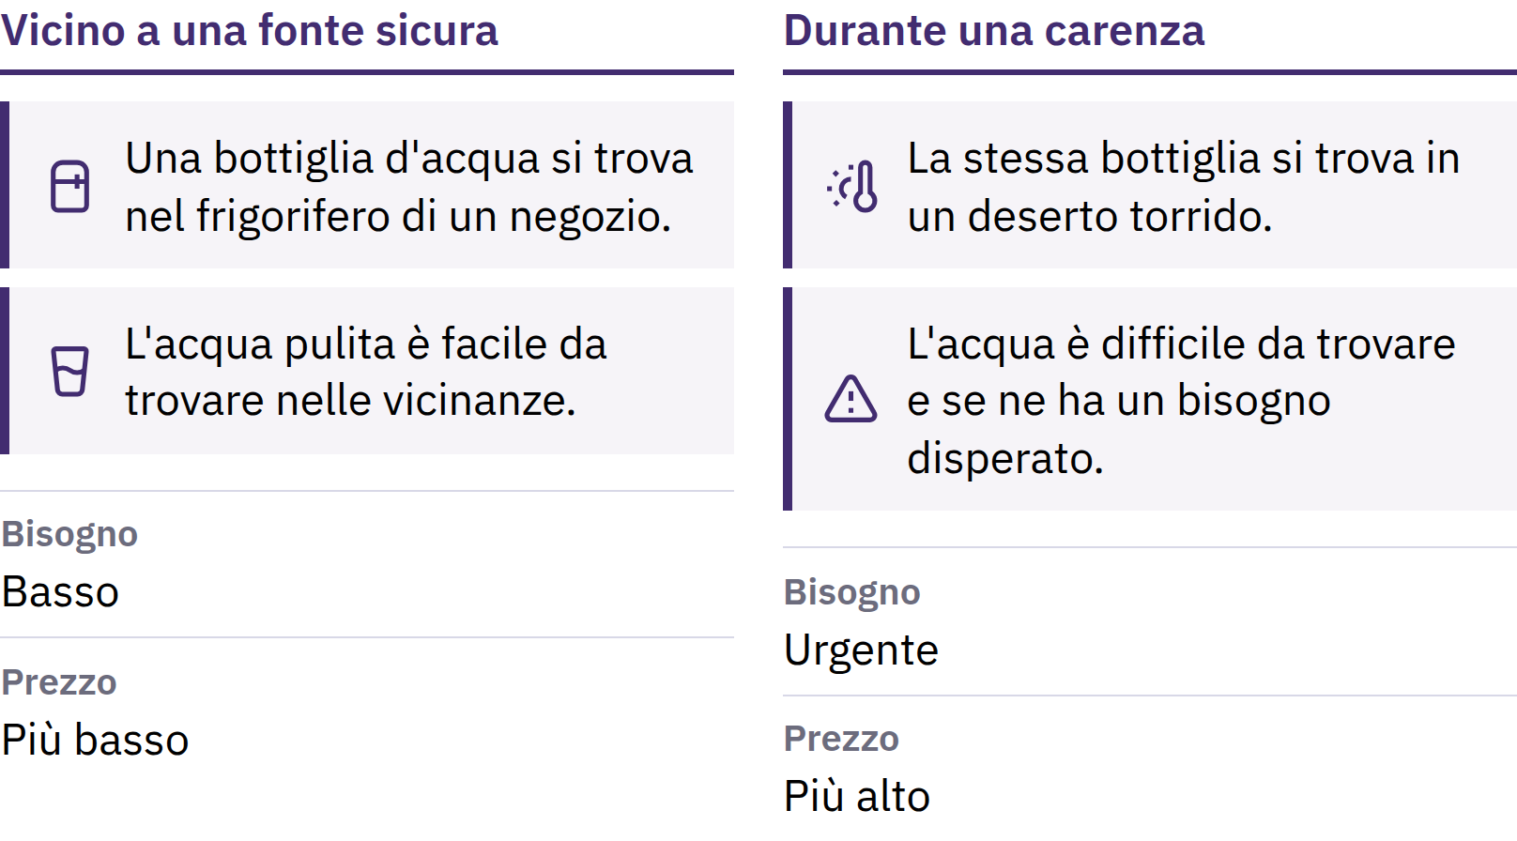

Slide 15

Costo opportunità
Diploma Bitcoin · Modulo 1

Slide 16
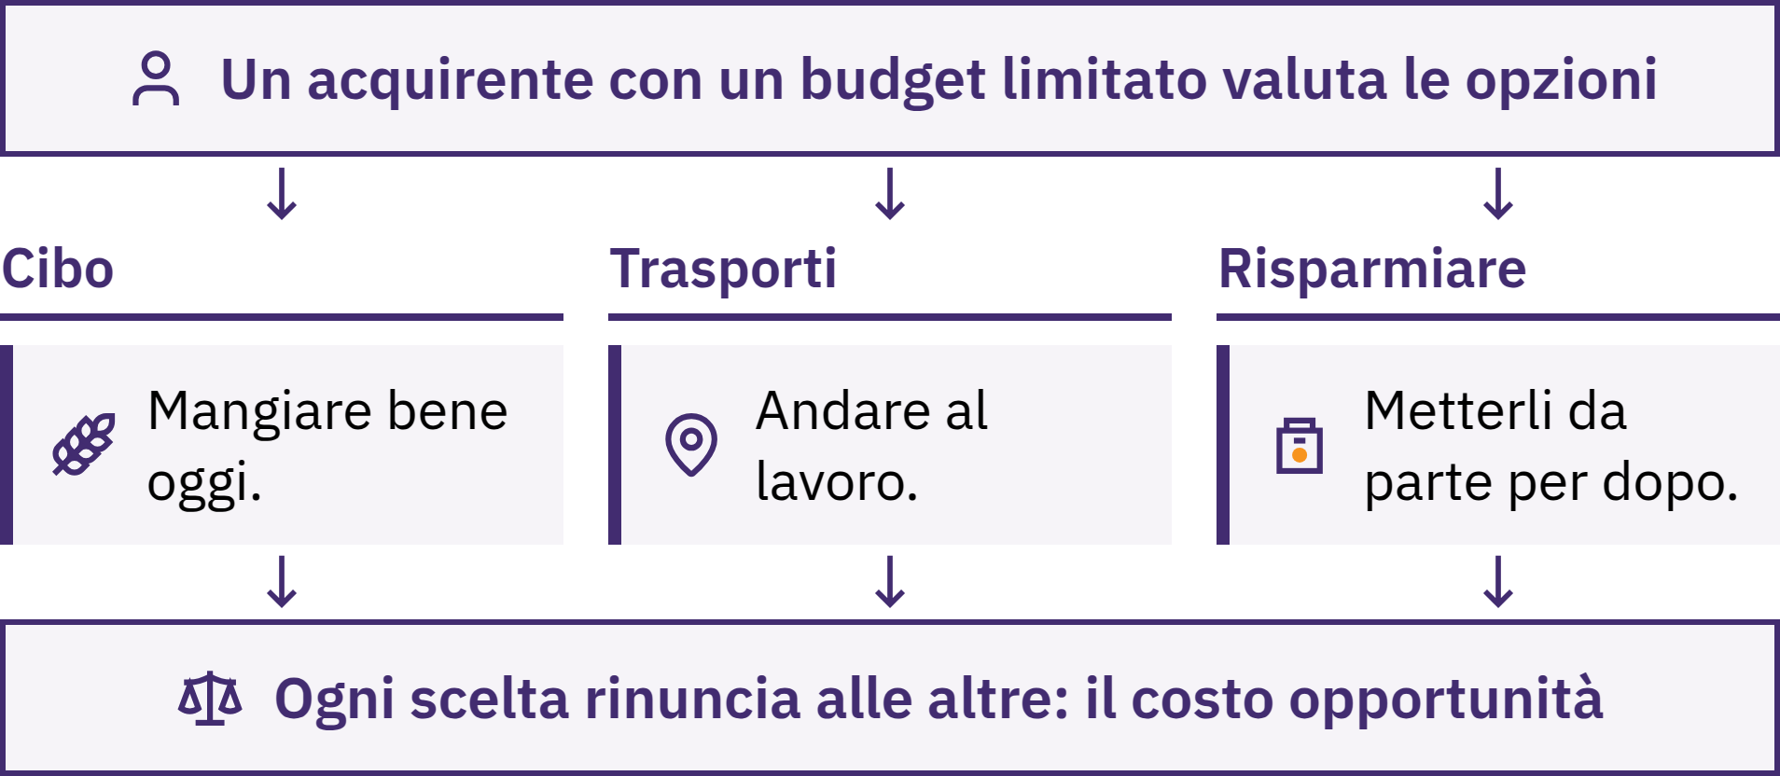

Slide 17
Dal baratto al denaro digitale
Scambio diretto, doni, obblighi e registri dei debiti
Denaro-merce: beni con altri usi
Monete standard: riconoscibilità; possibile svalutazione
Cartamoneta rappresentativa: titoli convertibili; fiducia nell'emittente
Banche e moneta statale: promesse istituzionali
Pagamenti digitali: istruzioni che modificano registri
Forme diverse hanno coesistito; le società non hanno seguito un'unica sequenza identica. La comodità ha spesso comportato la dipendenza da emittenti e intermediari.
Diploma Bitcoin · Modulo 1
Notes:
Spieghi il gold standard e le sue diverse regole di convertibilità nell'ambito della moneta cartacea rappresentativa. Una carta o un telefono invia istruzioni; non contiene denaro. Un normale deposito bancario è un obbligo della banca nei confronti del proprio cliente.

Slide 18
Moneta fiat
La moneta fiat è una valuta autorizzata dallo Stato che non è convertibile in una quantità fissa di una merce come l'oro.
Banca centrale: base monetaria, politica monetaria, regolamento
Banche commerciali: depositi, pagamenti, prestiti
Stato: tasse, spesa pubblica, leggi
Persone e imprese: lavoro, prezzi, scambi
Accettazione condivisa ed effetti di rete
Pagamenti comodi e credito flessibile comportano una dipendenza dalle istituzioni. Offerta, accesso e regole possono cambiare; le norme sul corso legale variano a seconda della giurisdizione.
Diploma Bitcoin · Modulo 1

Slide 19
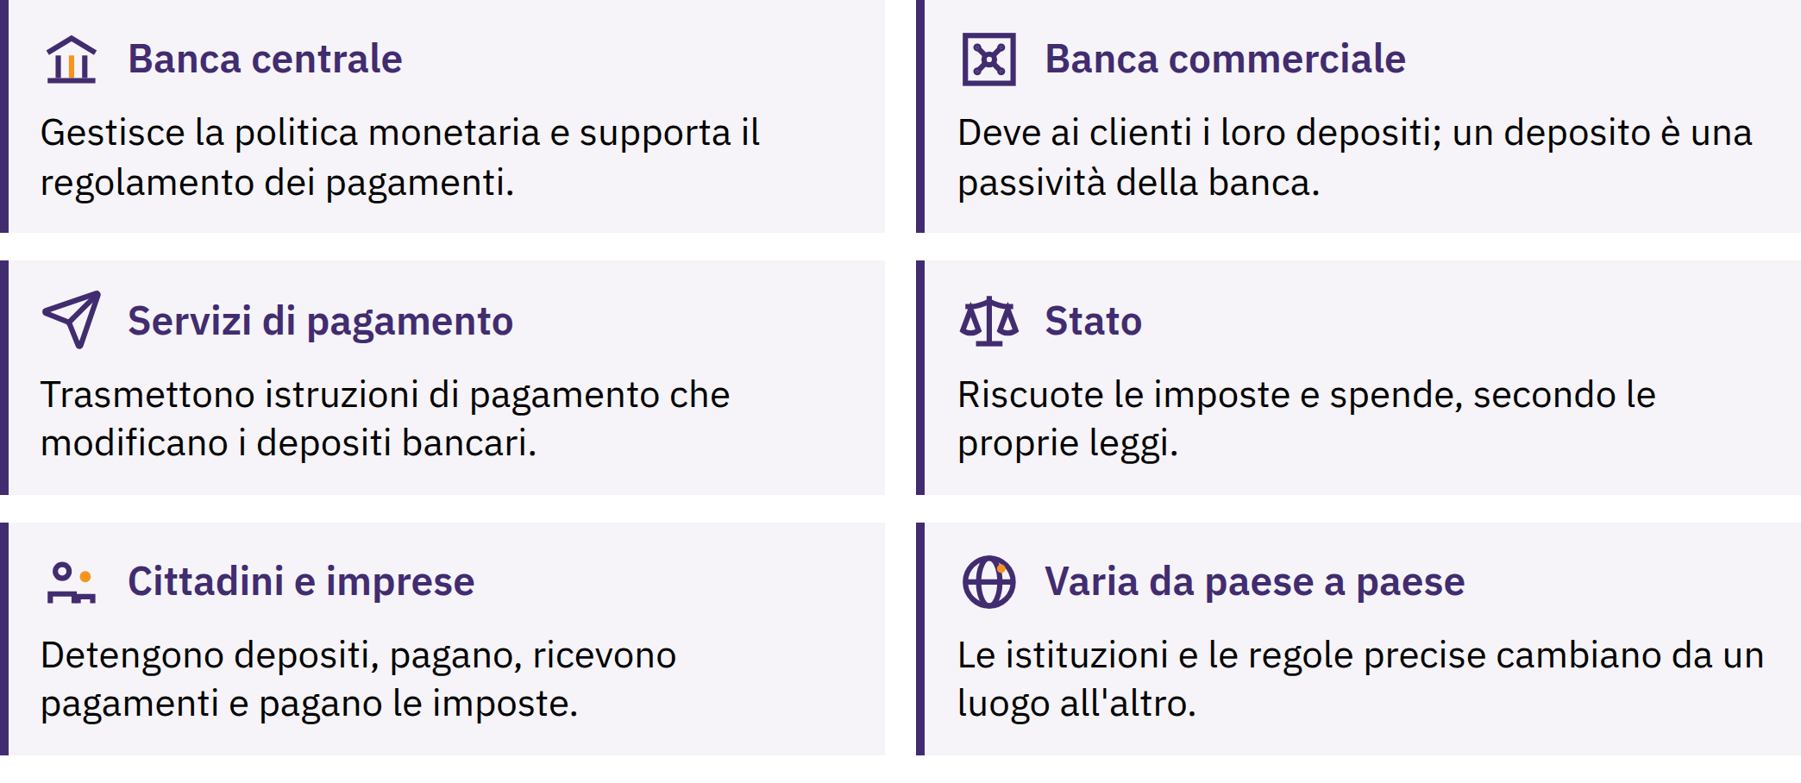

Slide 20

Esamini un pagamento locale
Scelga un pagamento ordinario oppure utilizzi uno scenario inventato.
Che cosa si sta pagando? Quale valuta funge da Unità di Conto?
Perché il destinatario lo accetta?
Quali istituzioni, registri o regole lo sostengono?
Che cosa diventa più difficile se l'accettazione o la fiducia vengono meno?
Diploma Bitcoin · Modulo 1

Slide 21
Riserva frazionaria
Depositi bancari: promesse di pagamento
Solo una parte è detenuta come riserve immediatamente disponibili
Un prestito di norma crea nuova moneta di deposito
Il rimborso del capitale riduce la moneta di deposito
Capitale, liquidità, rischio di credito, provvista, regolamentazione e domanda limitano l'erogazione di prestiti
Rischio di liquidità: fondi disponibili oggi insufficienti per i prelievi.
Rischio di solvibilità: attività di valore inferiore alle passività.
Le corse agli sportelli possono ostacolare l'accesso ai fondi. L'assicurazione dei depositi e i prestiti della banca centrale possono ridurre il panico, ma coperture e regole variano; la protezione non può eliminare ogni rischio.
Diploma Bitcoin · Modulo 1
Notes:
Le banche guadagnano interessi e commissioni, coprendo al contempo costi e perdite. Non lasci intendere che tutte le banche siano sul punto di fallire o che la concessione di prestiti sia priva di vincoli. Distingua la promessa di una banca dal possesso diretto dell'attività di regolamento.

Slide 22
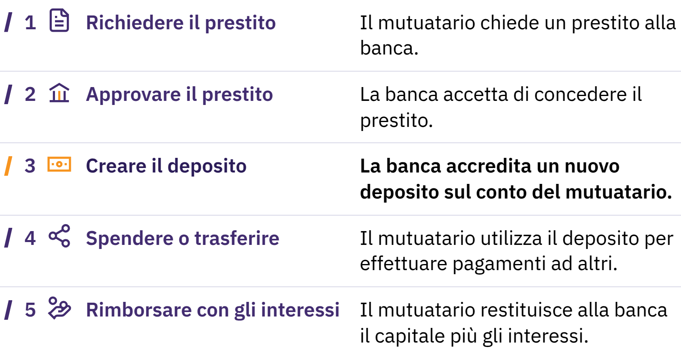

Slide 23
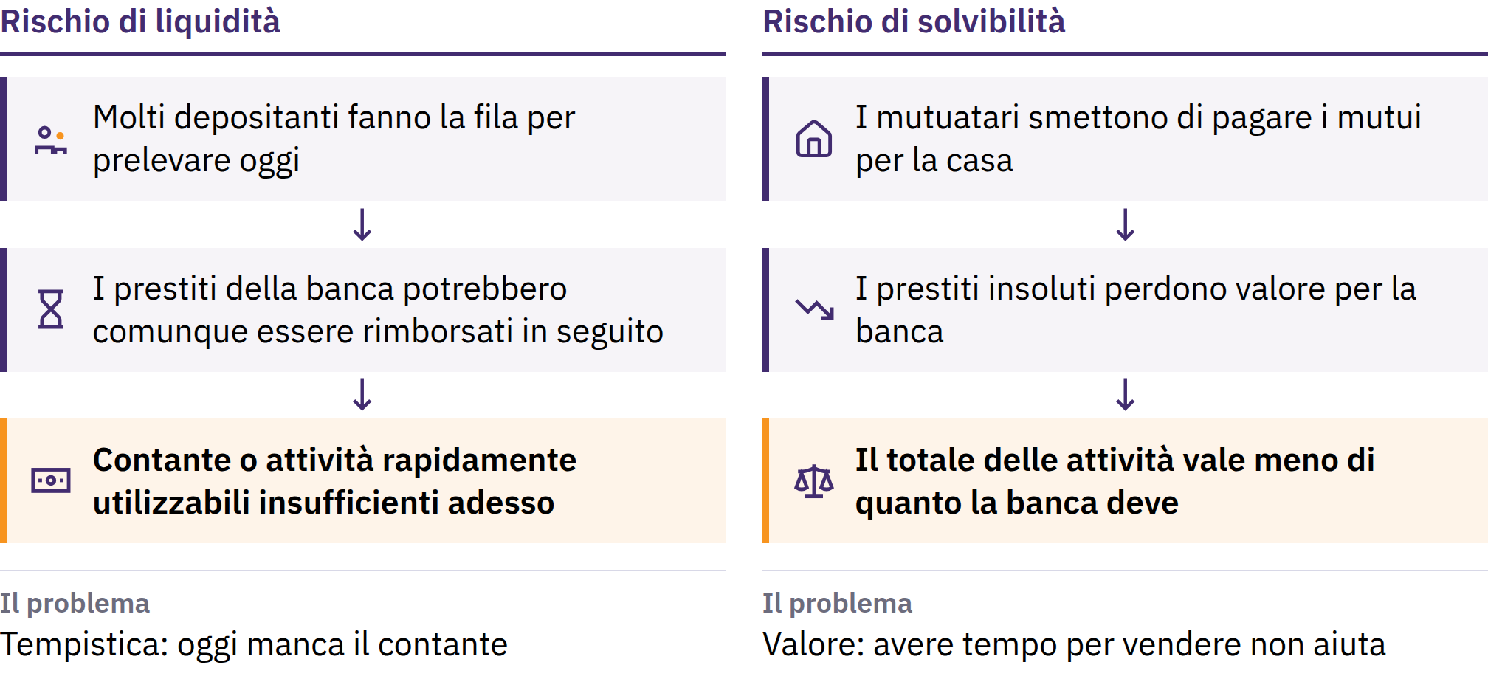

Slide 24

Diploma Bitcoin · Modulo 1

Slide 25

Inflazione e potere d'acquisto
Inflazione dei prezzi: aumento persistente del livello generale dei prezzi
Potere d'acquisto: ciò che un'unità di moneta permette di acquistare
Stesso paniere: 100 → 110 unità monetarie
Reddito o risparmi invariati: meno potere d'acquisto
L'espansione della moneta e del credito può contribuire, insieme a offerta, domanda, valuta, fisco, regolamentazione e costi. L'aumento di un singolo prezzo non rappresenta l'intera misura dell'inflazione.
Diploma Bitcoin · Modulo 1

Slide 26
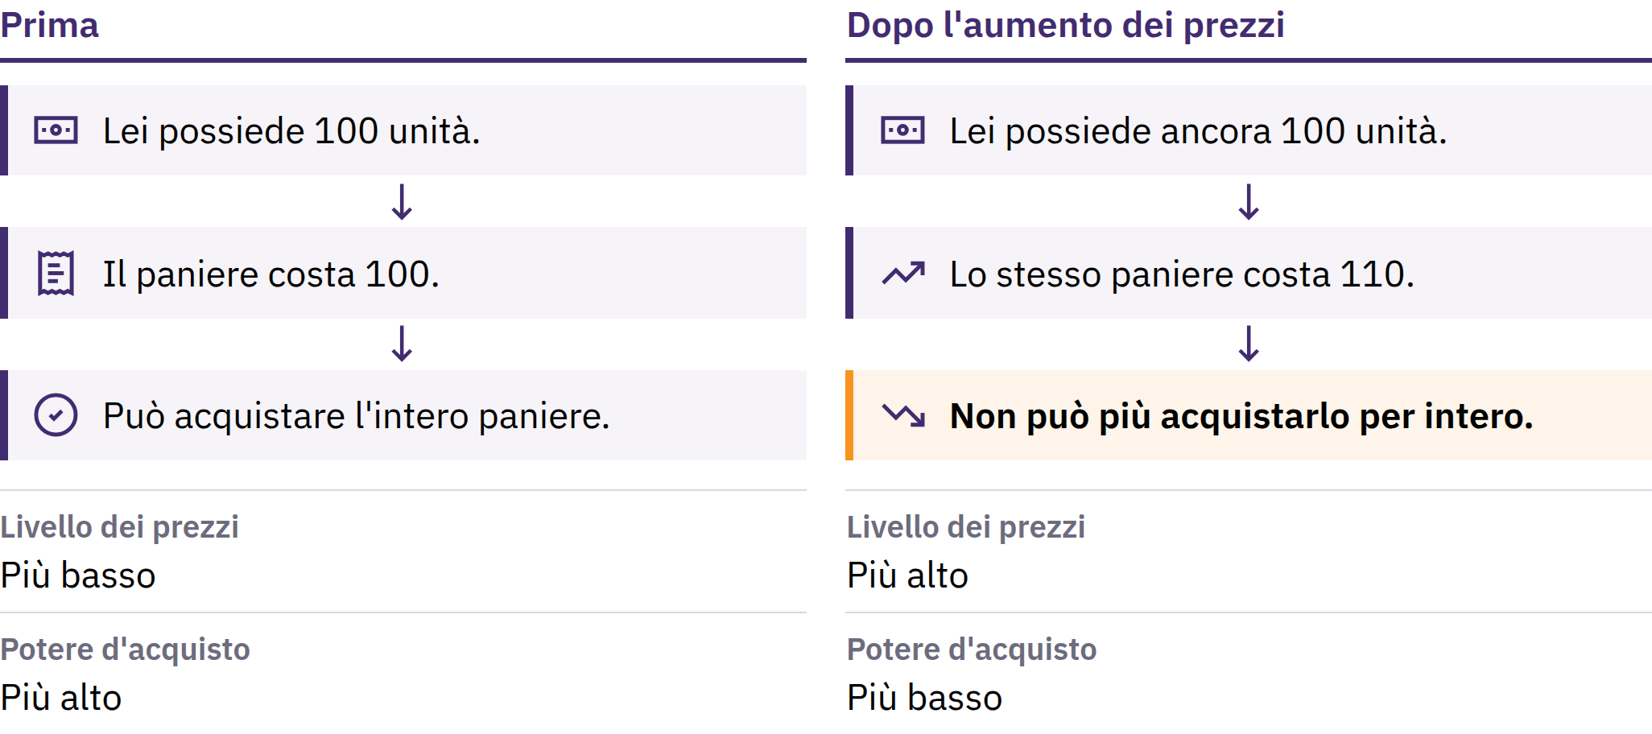

Slide 27
Confronti il potere d'acquisto a livello locale
Scelga un articolo di uso comune; annoti il prezzo di oggi.
Lo confronti con un prezzo del passato; se possibile, verifichi una fonte affidabile.
Il reddito è cambiato allo stesso ritmo? Che cos'altro è cambiato?
Confronti il risultato con una misura ufficiale dell'inflazione e con il relativo paniere.
Gli effetti sono diversi per chi detiene contanti, per chi possiede beni patrimoniali, per i debitori e per i creditori; salari e prezzi si adeguano a velocità diverse. La Sua spesa può differire dal paniere misurato.
Un cambiamento del paniere o del metodo non è automaticamente una manipolazione; verifichi la spiegazione e documenti il cambiamento.
Diploma Bitcoin · Modulo 1

Slide 28
Il dollaro statunitense come valuta di riserva
Valuta di riserva: detenuta per i pagamenti internazionali
Guerre mondiali: spostamenti nella forza economica e finanziaria
1944: Bretton Woods; valute agganciate al dollaro, il dollaro all'oro
1971: fine della convertibilità ufficiale tra dollaro e oro
Commercio consolidato, dimensioni economiche e mercati finanziari profondi
Le quote delle valute di riserva possono cambiare; le banche centrali detengono anche altre valute.
Diploma Bitcoin · Modulo 1

Slide 29
Alternative per risparmiare e conservare valore
Metalli preziosi: possesso fisico; costi di custodia e di verifica
Immobili: bene utile; costo d'ingresso elevato, manutenzione, scarsa trasportabilità
Azioni: proprietà produttiva; rischi d'impresa, di mercato e di custodia
Altre opzioni: valuta estera, obbligazioni, attività imprenditoriali, strumenti, istruzione
Un bene non svolge automaticamente tutte le funzioni della moneta. Nessun bene garantisce il potere d'acquisto in ogni situazione.
Le imposte possono modificare costi e benefici; le norme variano e cambiano nel tempo. Questo corso non fornisce consulenza fiscale.
Diploma Bitcoin · Modulo 1

Slide 30
Valute digitali delle banche centrali (CBDC)
Una CBDC è moneta fiat digitale emessa come passività della banca centrale: un credito vantato dal suo detentore.
Diversa dal contante e dai depositi presso le banche commerciali
Possibili vantaggi in termini di regolamento o di accesso
Possibili monitoraggio, restrizioni e collegamenti all'identità
Emissione centralizzata e politica monetaria restano invariate
I modelli differiscono. Digitale non significa automaticamente decentralizzato, scarso, privato o verificabile in modo indipendente.
Verifichi
Chi la emette, chi può utilizzarla, quali dati vengono raccolti e chi può bloccare i pagamenti o modificare le regole? Che cosa succede offline e quali tutele legali esistono?
Diploma Bitcoin · Modulo 1

Slide 31
Ripasso: come può rompersi il denaro?
Punti chiave
Il denaro coordina gli scambi, i prezzi e il valore nel tempo
Funzioni e proprietà aiutano a confrontare
La comodità comporta compromessi in termini di fiducia, controllo e accesso
L'offerta di moneta, i rischi bancari e l'inflazione colpiscono le persone in modo diverso
Anche le alternative e le CBDC richiedono una valutazione attenta
Che cosa rende utile il Suo denaro e quali regole dipendono da istituzioni di cui si fida?
Un momento di riflessione
Qual è una domanda sul denaro che ora si pone e che prima non si poneva?
Diploma Bitcoin · Modulo 1

Slide 32

Modulo 2
Come funziona Bitcoin
Soluzione: Perché è stato creato Bitcoin e come risponde?

Slide 33

Perché è stato creato Bitcoin
I pagamenti digitali esistevano già
Custodi centrali del Ledger: autorizzazioni, dati, commissioni e rischi di guasto
Dati copiabili: il problema del Double Spend
Bitcoin: una cronologia condivisa dei pagamenti senza un custode centrale del Ledger
Bitcoin riduce la fiducia centralizzata nell'emissione e nel regolamento; non elimina ogni forma di fiducia o di rischio.
Bitcoin: rete e protocollo · bitcoin: asset · BTC: abbreviazione per gli importi
Diploma Bitcoin · Modulo 2

Slide 34
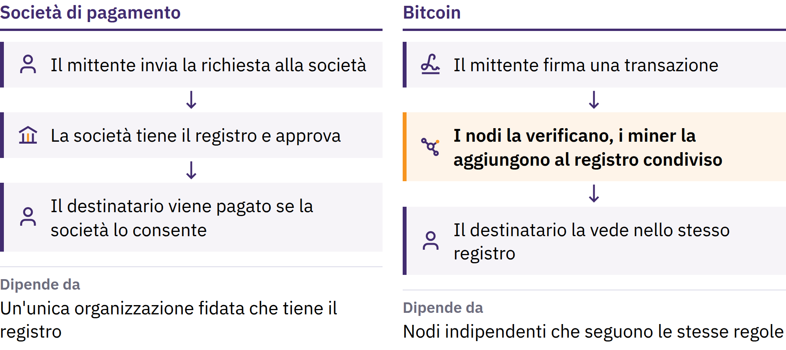

Slide 35
La ricerca di una moneta digitale e decentralizzata
Cypherpunk: privacy e libertà attraverso la crittografia
Cifratura: protegge la riservatezza dei messaggi
Firme digitali: dimostrano l'autorizzazione senza rivelare una chiave segreta
Obiettivo: nessun emittente, server o amministratore unico
I tasselli precedenti del puzzle
DigiCash: pagamenti privati; dipendenza da un'azienda centrale
Hashcash: costo computazionale contro gli abusi
Bit Gold, b-money, RPoW: proposte ed esperimenti di valore scarso
BitTorrent: condivisione di informazioni Peer-to-Peer (P2P), non denaro
Diploma Bitcoin · Modulo 2

Slide 36

Le prime forme di denaro
digitale e la doppia spesa
La doppia spesa è il tentativo di inviare la stessa unità digitale a due destinatari.
Database centrale: un unico decisore di fiducia
Bitcoin: trasmissione Peer-to-Peer (P2P) e firme
Miner: blocchi e Proof of Work (PoW)
Nodi: verifica indipendente
Registro condiviso: la cronologia valida con il maggior lavoro accumulato
Diploma Bitcoin · Modulo 2
Notes:
Mantenga collegate tra loro le cinque parti della risposta. Le proposte precedenti fornivano singoli tasselli; eviti di lasciar intendere che ciascuna di esse fosse una moneta decentralizzata completa.

Slide 37
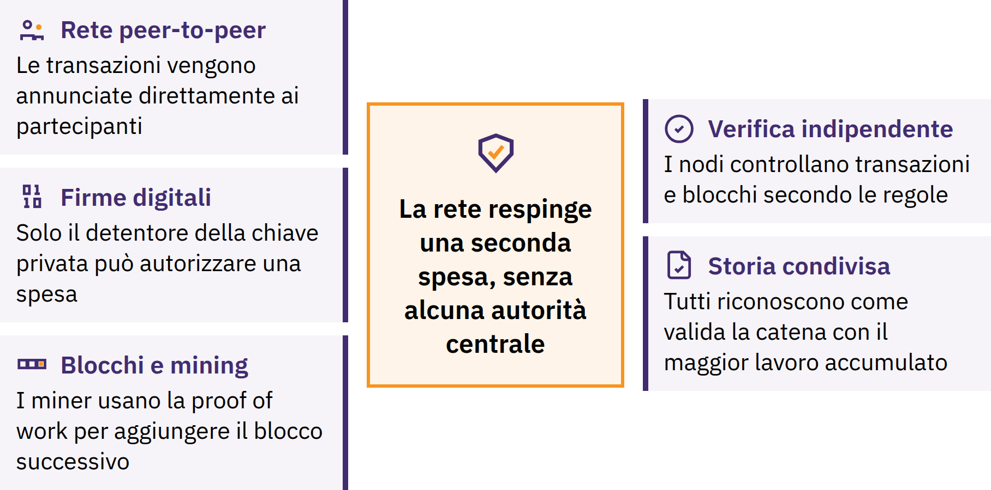

Slide 38

Scarsità digitale e offerta
verificabile
Unità valide distinte dalle copie non valide
Doppie spese respinte
Cronologia pubblica delle transazioni e firme
Proof of Work (PoW) e verifiche indipendenti delle regole
Limite di offerta legato alla decentralizzazione e alla verifica
Una dichiarazione scritta sull'offerta non basta: chi può verificarla e chi potrebbe modificarla?
Diploma Bitcoin · Modulo 2

Slide 39
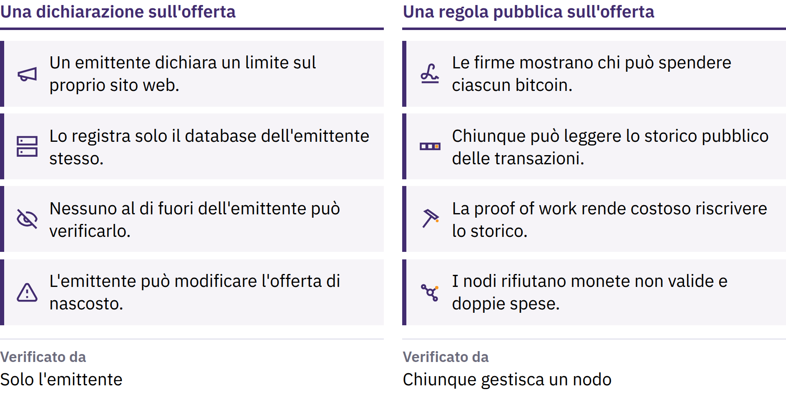

Slide 40
La blockchain: il registro pubblico di Bitcoin
Registro pubblico e replicato delle transazioni
Blocchi collegati; copie verificate in modo indipendente
Catena valida con la maggiore Proof of Work (PoW) accumulata
Circa un nuovo blocco ogni dieci minuti, in media
Riscrivere la storia richiede di rifare il lavoro e recuperare il ritardo. È costoso, non letteralmente impossibile; possono verificarsi storie concorrenti temporanee e riorganizzazioni.
Diploma Bitcoin · Modulo 2

Slide 41

Decentralizzazione
Software open source e partecipazione a un protocollo aperto
I nodi indipendenti verificano; i miner propongono i blocchi
Le modifiche alle regole dipendono dall'adozione volontaria
Nessun singolo partecipante può modificare le regole per tutti
L'influenza e le risorse sono distribuite in modo diseguale; i grandi servizi possono creare dipendenza. Il coordinamento può essere più lento e la rete non dispone di un servizio di assistenza centrale.
Diploma Bitcoin · Modulo 2

Slide 42
Firme digitali e trasferimento peer-to-peer
Il wallet usa una chiave privata per firmare
La rete verifica senza conoscere la chiave
La transazione firmata viene trasmessa attraverso i partecipanti
Nessun operatore centrale di Bitcoin approva l'adesione o i pagamenti
Chiunque ottenga una chiave privata può solitamente spendere i fondi. Perdere l'accesso può significare una perdita permanente.
I servizi intermediari restano facoltativi; sceglierne uno comporta le sue regole di custodia e i relativi rischi. Un pagamento valido all'indirizzo sbagliato di solito non può essere annullato.
Diploma Bitcoin · Modulo 2

Slide 43
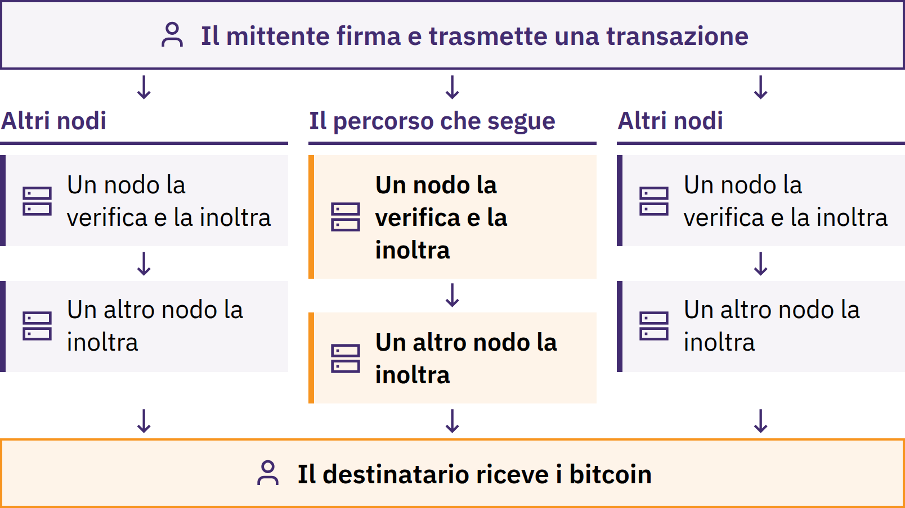

Slide 44
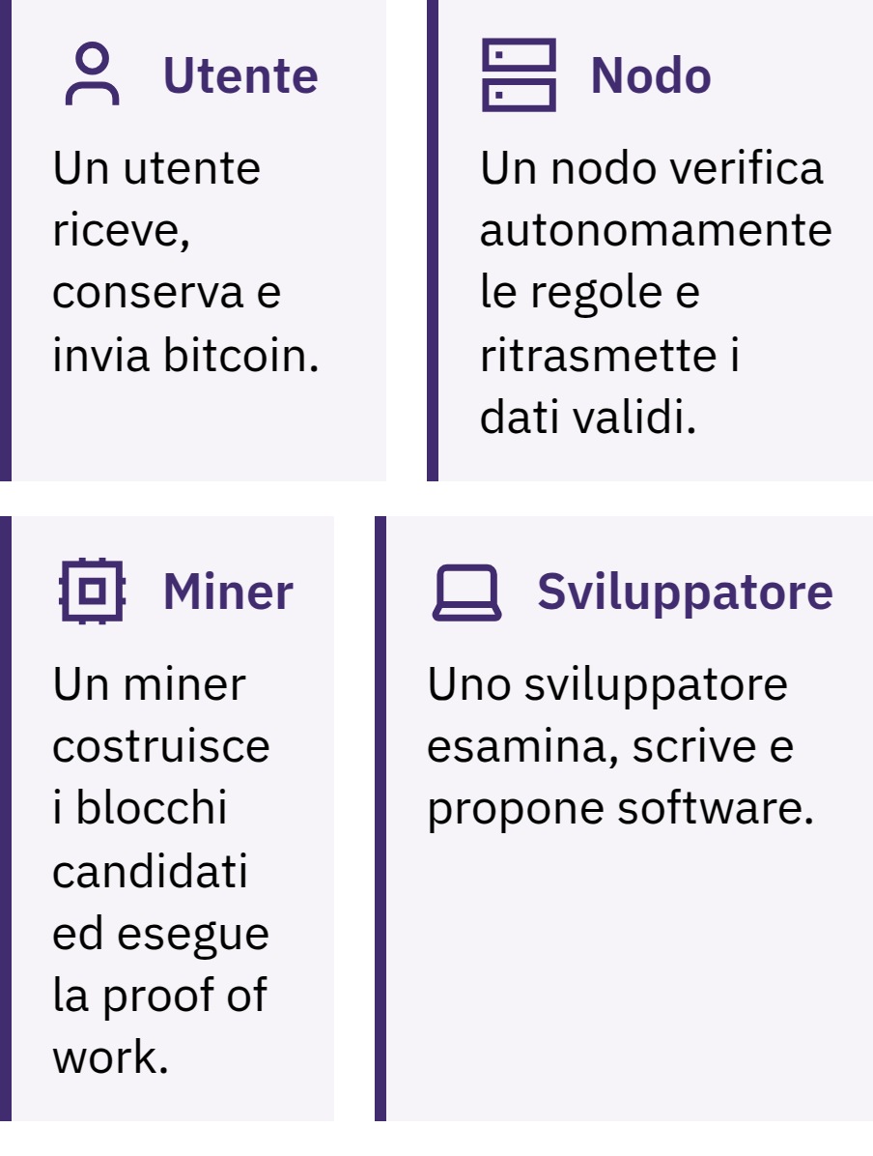

Diploma Bitcoin · Modulo 2

Slide 45
Utenti, nodi, miner e sviluppatori
I miner non possono rendere accettabili ai nodi onesti dei blocchi non validi. Gli sviluppatori non possono imporre l'adozione del software. Una stessa persona può ricoprire più ruoli.
Domanda flash
Perché un nodo verifica le transazioni? Indichi una regola che controlla.
Diploma Bitcoin · Modulo 2

Slide 46

Prova di lavoro
Blocco candidato → hashing ripetuto → risultato valido
Calcolo ed energia costosi; verifica rapida
Il blocco valido viene trasmesso e controllato dai nodi
Il target si adegua per ottenere blocchi ogni dieci minuti in media
Il lavoro accumulato rende costosa la riscrittura
Il Mining garantisce l'ordine delle transazioni; non risolve equazioni esterne. Valuti la fonte energetica, l'utilizzo, il beneficio in termini di sicurezza e le alternative.
Diploma Bitcoin · Modulo 2

Slide 47
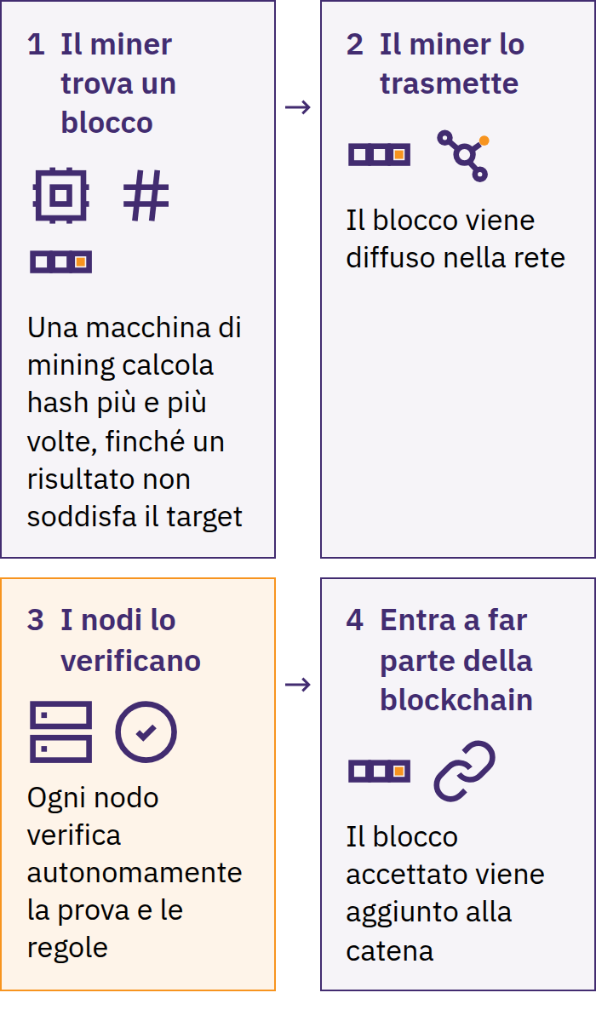

Diploma Bitcoin · Modulo 2

Slide 48

Offerta limitata
Massimo: 21 milioni di BTC secondo le regole pubbliche
Nuova emissione: ricompensa del blocco
Halving: ogni 210.000 blocchi, circa ogni quattro anni
Ricompensa: 50 → 25 → 12,5 → 6,25 → 3,125 BTC
Le commissioni sono separate dalla nuova emissione
I nodi rifiutano l'emissione in eccesso; il limite regge finché i partecipanti lo fanno rispettare. Un'offerta limitata non garantisce un prezzo in aumento.
Diploma Bitcoin · Modulo 2
Notes:
Alcuni bitcoin potrebbero essere inaccessibili o non disponibili per la vendita.

Slide 49
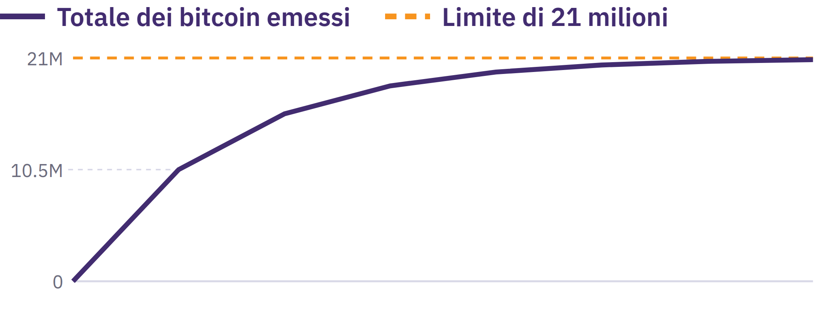

Slide 50
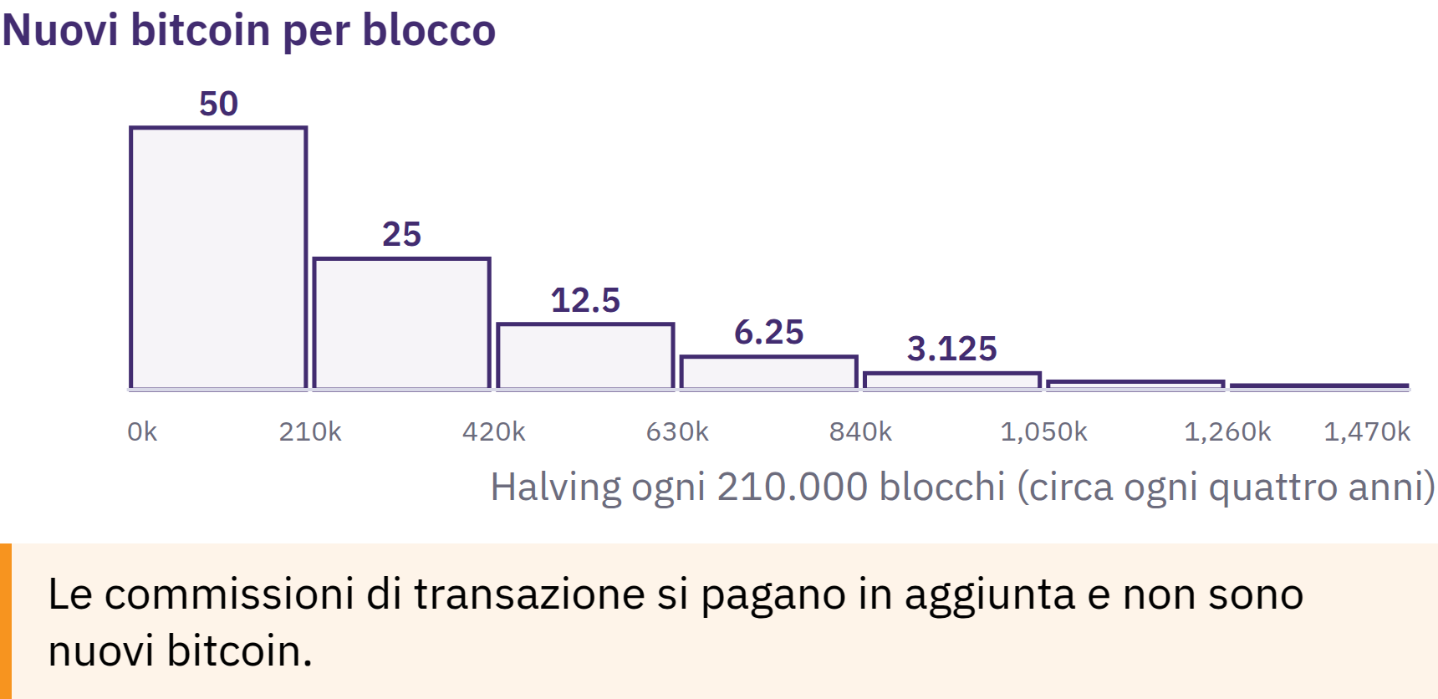

Slide 51

Satoshi e bias dell'unità
1 BTC = 100.000.000 sats
0,001 BTC = 100.000 sats
1 sat = 0,00000001 BTC
Non serve un bitcoin intero
Bias dell'unità: un prezzo basso per unità intera non dimostra un valore migliore. Confronti la quota dell'offerta, il valore in gioco e i rischi.
Dimostri di aver capito
Quanti sats ci sono in 0,01 BTC? Perché si può usare meno di un bitcoin intero?
Diploma Bitcoin · Modulo 2
Notes:
Lasci che gli studenti calcolino da soli la conversione, senza soluzioni visibili.

Slide 52
Bitcoin come moneta digitale sana
Ledger durevole; l'accesso dipende dalle chiavi
Portabile e divisibile; il trasferimento richiede reti di comunicazione
Scarsità pubblica e regole verificabili
La fungibilità può essere influenzata dal modo in cui i servizi trattano la cronologia pubblica
L'accettazione varia da luogo a luogo
Tre funzioni
Riserva di valore: offerta prevedibile; prezzo volatile
Mezzo di scambio: trasferimento diretto; commissioni e accettazione variabili
Unità di Conto: BTC o sats; molti beni hanno prezzi in valuta fiat
La «moneta sana» dipende dai criteri dichiarati. Confronti le alternative usando gli stessi parametri.
Diploma Bitcoin · Modulo 2

Slide 53
Bitcoin, stablecoin e altri cripto-asset
Bitcoin: regole di emissione pubbliche; nessun emittente centrale
Stablecoin: mirano a un valore di riferimento; riserve, meccanismi o diritti di rimborso
Altri cripto-asset: reti, emissione, controllo e finalità differenti
La storia del codice condivisa da un fork non gli conferisce la rete né la sicurezza di Bitcoin
Confronti: controllo dell'emissione, verifica indipendente, controllo delle chiavi e controparti.
Questo confronto chiarisce che cos'è Bitcoin; non raccomanda di acquistare, scambiare o promuovere alcun asset.
Diploma Bitcoin · Modulo 2

Slide 54
Progetti diversi, rischi diversi
Bitcoin: volatilità, perdita delle chiavi, definitività dei pagamenti, commissioni, registri pubblici
Stablecoin: perdita dell'ancoraggio, riserve, rimborso, congelamenti e controparti
Altre cripto-attività: modifiche alle regole, influenza concentrata, bug, attacchi informatici e bridge
Servizi: custodia, fallimento, accesso e rischi legali in tutte le categorie
Un ticker familiare, un prezzo apparentemente stabile o un'app curata non dimostrano la sicurezza. I token non conferiscono automaticamente la proprietà di un'azienda, un reddito o diritti di rimborso.
Diploma Bitcoin · Modulo 2

Slide 55
Imparare non è fare trading né promozione
Spiegare, mettere in discussione, confrontare e verificare
Speculazione: rischio di prezzo, rischio della piattaforma e pressione
Promozione: possibili conflitti di interesse
Nessuna indicazione di acquistare, vendere o detenere
Verifica del valore locale
Distingua tra prezzo di mercato, accettazione locale e preferenze o pregiudizi personali.
Diploma Bitcoin · Modulo 2

Slide 56
Cronologia delle origini di Bitcoin
Satoshi Nakamoto è uno pseudonimo; l'identità del creatore o dei creatori rimane sconosciuta. Altri hanno portato avanti la rete open source senza un leader centrale permanente.
Valuti la progettazione e il funzionamento, oltre alla storia delle sue origini.
Diploma Bitcoin · Modulo 2

Slide 57
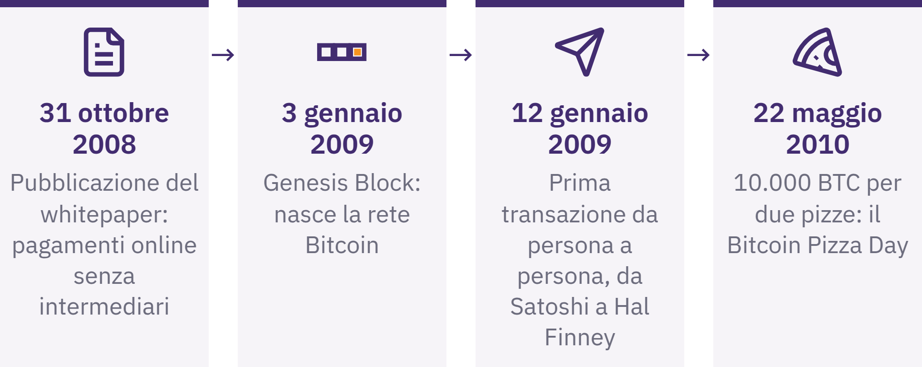

Slide 58
Emancipazione, rischio e responsabilità
Controllo diretto tramite le chiavi
Regole pubbliche e verifica indipendente
Trasferimento globale Peer-to-Peer (P2P)
Backup, verifica dei pagamenti e pianificazione del recupero
Volatilità, registri pubblici, commissioni e accettazione limitata
Nessuna azienda può ripristinare una seed phrase smarrita. Chieda aiuto prima di spostare somme significative, senza rivelare i Suoi segreti.
La responsabilità personale può includere formazione, revisione tra pari, procedure e piccoli test.
Diploma Bitcoin · Modulo 2

Slide 59
Ripasso: in che modo Bitcoin affronta i difetti monetari?
Punti chiave
Offerta variabile → regole di emissione pubbliche; sono gli utenti a farle rispettare
Autorizzazione centrale dei pagamenti → trasferimento Peer-to-Peer (P2P); errori difficili da annullare
Ledger centrale → verifica condivisa; rischi per la privacy legati al registro pubblico
Accesso tramite istituzioni → controllo delle chiavi; responsabilità del backup
Ordinamento delle transazioni → Proof of Work (PoW); costi di attrezzature ed energia
Un momento di riflessione
Quale aspetto della progettazione di Bitcoin spiegherebbe ora in modo diverso, e perché?
Diploma Bitcoin · Modulo 2
Notes:
Riflessione chiave: Bitcoin ha valore per Lei? Il suo prezzo attuale ne rappresenta il valore?

Slide 60

Modulo 3
Usare Bitcoin in sicurezza
Azione: Come mi assumo la responsabilità di utilizzare e proteggere Bitcoin?

Slide 61
Prime azioni sicure
Condivida le informazioni di ricezione, mai i segreti
Si fermi a riflettere prima di approvare un invio
Mantenga piccoli gli errori; chieda aiuto
Utilizzi materiali predisposti, vuoti, simulati o approvati a basso rischio
Non è richiesto alcun acquisto, né fondi personali o un Wallet personale. La pratica reale comporta rischi aggiuntivi per la privacy, per la sicurezza e di perdita; è disponibile un'alternativa senza fondi.
Diploma Bitcoin · Modulo 3
Notes:
Prepari il controllo della schermata di ricezione, il controllo di invio e verifica e l'esercitazione sulla preparazione al recupero o sulla risposta alle truffe. Prima dell'uso, spieghi i limiti di ciascun ambiente.

Slide 62
Wallet
Un wallet Bitcoin gestisce le chiavi e le informazioni necessarie per ricevere e autorizzare transazioni; i bitcoin restano registrati sul ledger condiviso.
Chi controlla le chiavi?
Come si recupera l'accesso?
Quali metodi di pagamento sono supportati?
Codice sorgente, manutenzione, compatibilità, privacy, costi e assistenza
Il codice open source consente la verifica; non dimostra che un wallet sia sicuro o adatto.
I wallet di prova non devono custodire fondi significativi. Un successivo wallet personale richiede una nuova configurazione privata e nuove informazioni di recupero.
Diploma Bitcoin · Modulo 3

Slide 63
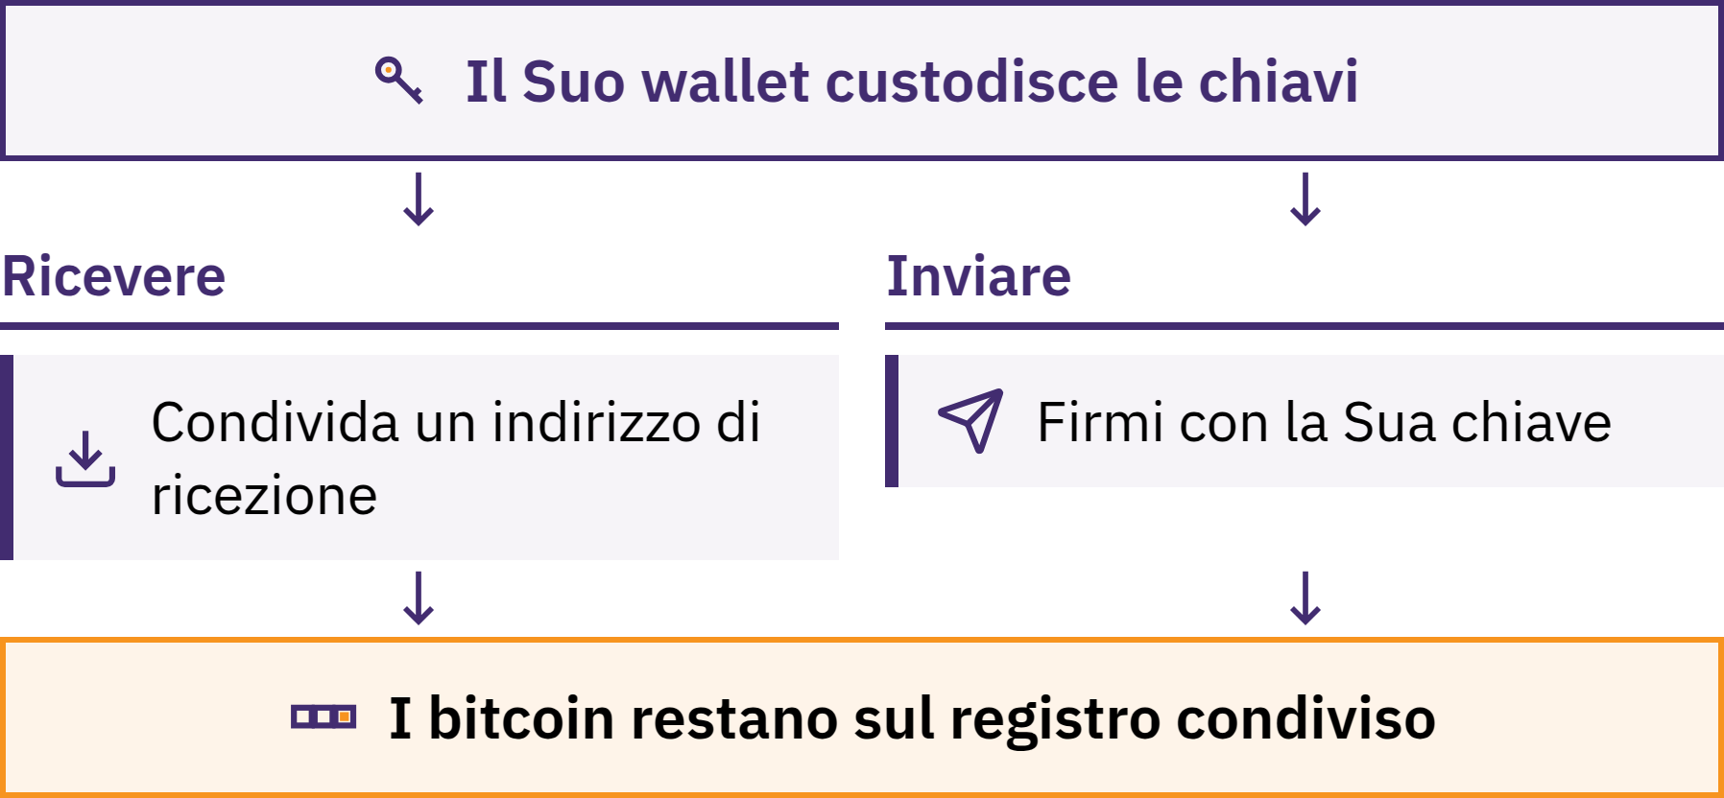

Slide 64
Indirizzi
Informazioni pubbliche di ricezione per un pagamento on-chain
Le ottenga dalla schermata di ricezione del Wallet previsto
Scansioni o copi; poi confronti con la schermata attendibile
Confermi destinatario, rete e metodo di pagamento
Indirizzo on-chain e invoice Lightning: richieste diverse
Un malware può sostituire le destinazioni copiate. Un aspetto familiare non basta. Indirizzi nuovi riducono i collegamenti facili tra i pagamenti, ma non rendono i pagamenti anonimi.
Diploma Bitcoin · Modulo 3

Slide 65
Chiavi
Chiave privata: informazione segreta usata per autorizzare la spesa
Chiave pubblica: verifica le firme senza rivelare la chiave privata
Indirizzo: informazione di ricezione derivata dalle informazioni della chiave pubblica
I wallet di norma gestiscono molte chiavi in modo automatico
Non condivida mai chiavi private, seed phrase, password o codici di recupero. Nessun docente, operatore dell'assistenza, azienda di wallet, dipendente di un exchange o sviluppatore legittimo ne ha bisogno.
Provi
Classifichi gli esempi preparati in informazioni di ricezione, segreti e informazioni pubbliche che diventano sensibili quando vengono collegate a una persona.
Diploma Bitcoin · Modulo 3

Slide 66
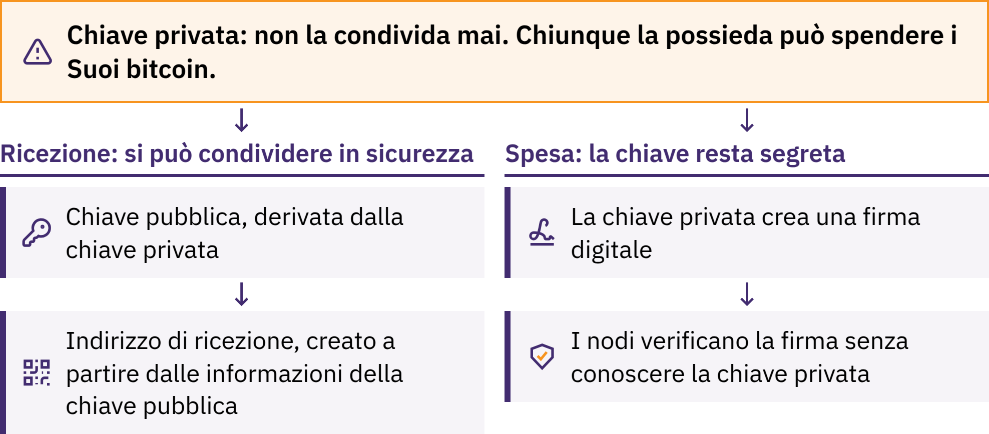

Slide 67

Frasi seed
Una seed phrase è un elenco ordinato di parole che molti wallet utilizzano per recuperare le proprie chiavi private.
Spesso 12 o 24 parole; i sistemi variano
Ortografia e ordine esatti
Istruzioni di backup ufficiali; conservazione privata e offline
La protegga da smarrimento, danni, telecamere e altri osservatori
Diploma Bitcoin · Modulo 3
Notes:
Non fotografi mai una seed phrase reale, non la salvi nel cloud, non la invii via e-mail o tramite messaggio e non la inserisca in un sito web o in un normale modulo. Può dare pieno accesso ai fondi.
Passphrase aggiuntive, chiavi multiple e schemi di backup avanzati appartengono all'Apprendimento avanzato. Non introduca complessità che gli studenti non siano in grado di spiegare o da cui non sappiano riprendersi.
Se la seed phrase può essere stata vista, copiata, inserita online o conservata su un dispositivo non affidabile, la consideri compromessa. Cerchi aiuto senza rivelarla e utilizzi una nuova procedura di recupero affidabile.

Slide 68
Uso custodial e non custodial
Custodial: il servizio controlla le chiavi e il recupero dell'account
Saldo visualizzato: promessa del servizio di fornire bitcoin
Non custodial: l'utente controlla le chiavi e il backup
Il controllo diretto comporta la responsabilità degli errori e del recupero
Una Blockchain pubblica non può dimostrare quanto un servizio debba a un determinato cliente. L'autocustodia può comunque comportare dipendenze da software, hardware, server e rete.
Provi
Confronti due descrizioni già preparate: chi controlla le chiavi, chi ripristina l'accesso e quale rischio occorre verificare?
Diploma Bitcoin · Modulo 3

Slide 69

Diploma Bitcoin · Modulo 3

Slide 70
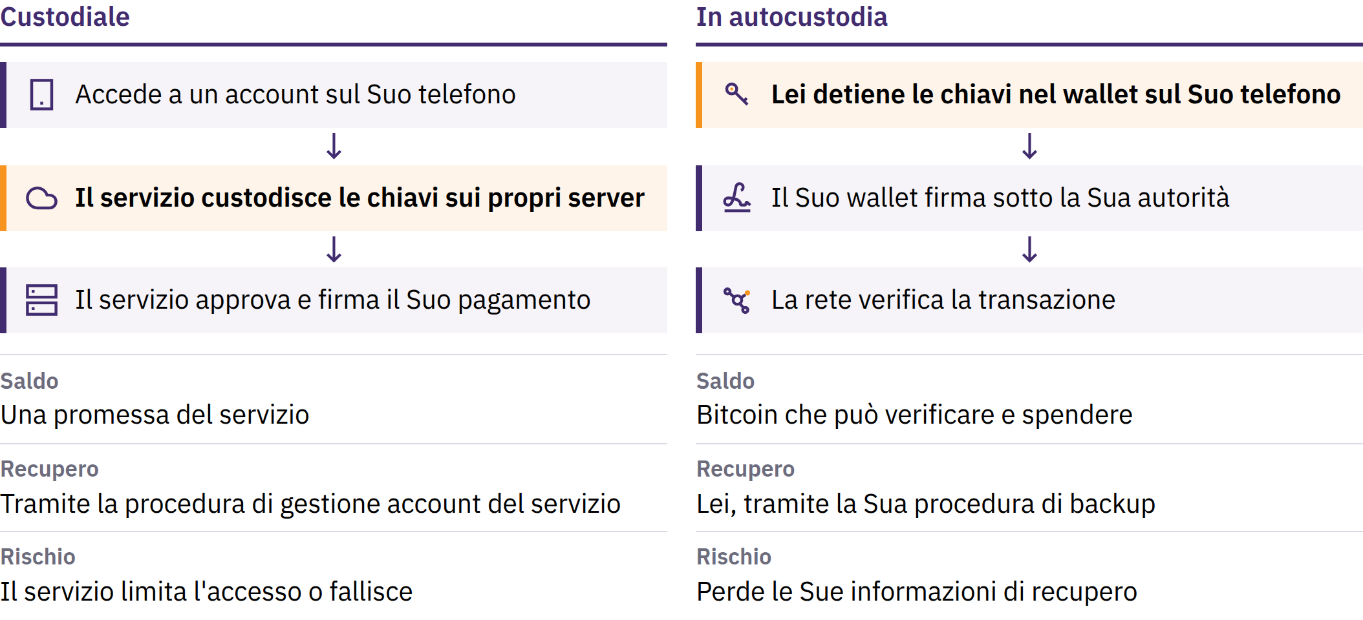

Slide 71

Hot wallet e cold wallet
Hot: chiavi su un dispositivo connesso a Internet; comodo, maggiore esposizione
Cold: chiavi di firma isolate da un dispositivo generico connesso a Internet
Hardware Wallet: dispositivo dedicato alla protezione delle chiavi e alla firma
Custodia e recupero: questioni distinte
Un Hardware Wallet può supportare la Cold Storage; i termini non sono intercambiabili. Dispositivi e backup devono comunque essere protetti.
Diploma Bitcoin · Modulo 3
Notes:
Utilizzi il confronto fittizio presente nella fonte tra pagamenti di piccolo importo e pagamenti meno frequenti. Mantenga le scelte su un piano ipotetico; non selezioni strumenti né importi per i fondi personali degli studenti.

Slide 72
Recupero del wallet e verifica della seed phrase
Utilizzi solo materiali preparati, vuoti o simulati. Non esponga mai parole di recupero reali; non utilizzi mai in seguito un wallet usato in classe per custodire fondi importanti.
Diploma Bitcoin · Modulo 3
Notes:
Osservi il processo senza visualizzare le parole di recupero. Una successiva configurazione personale richiede nuove informazioni di recupero, generate in privato.

Slide 73
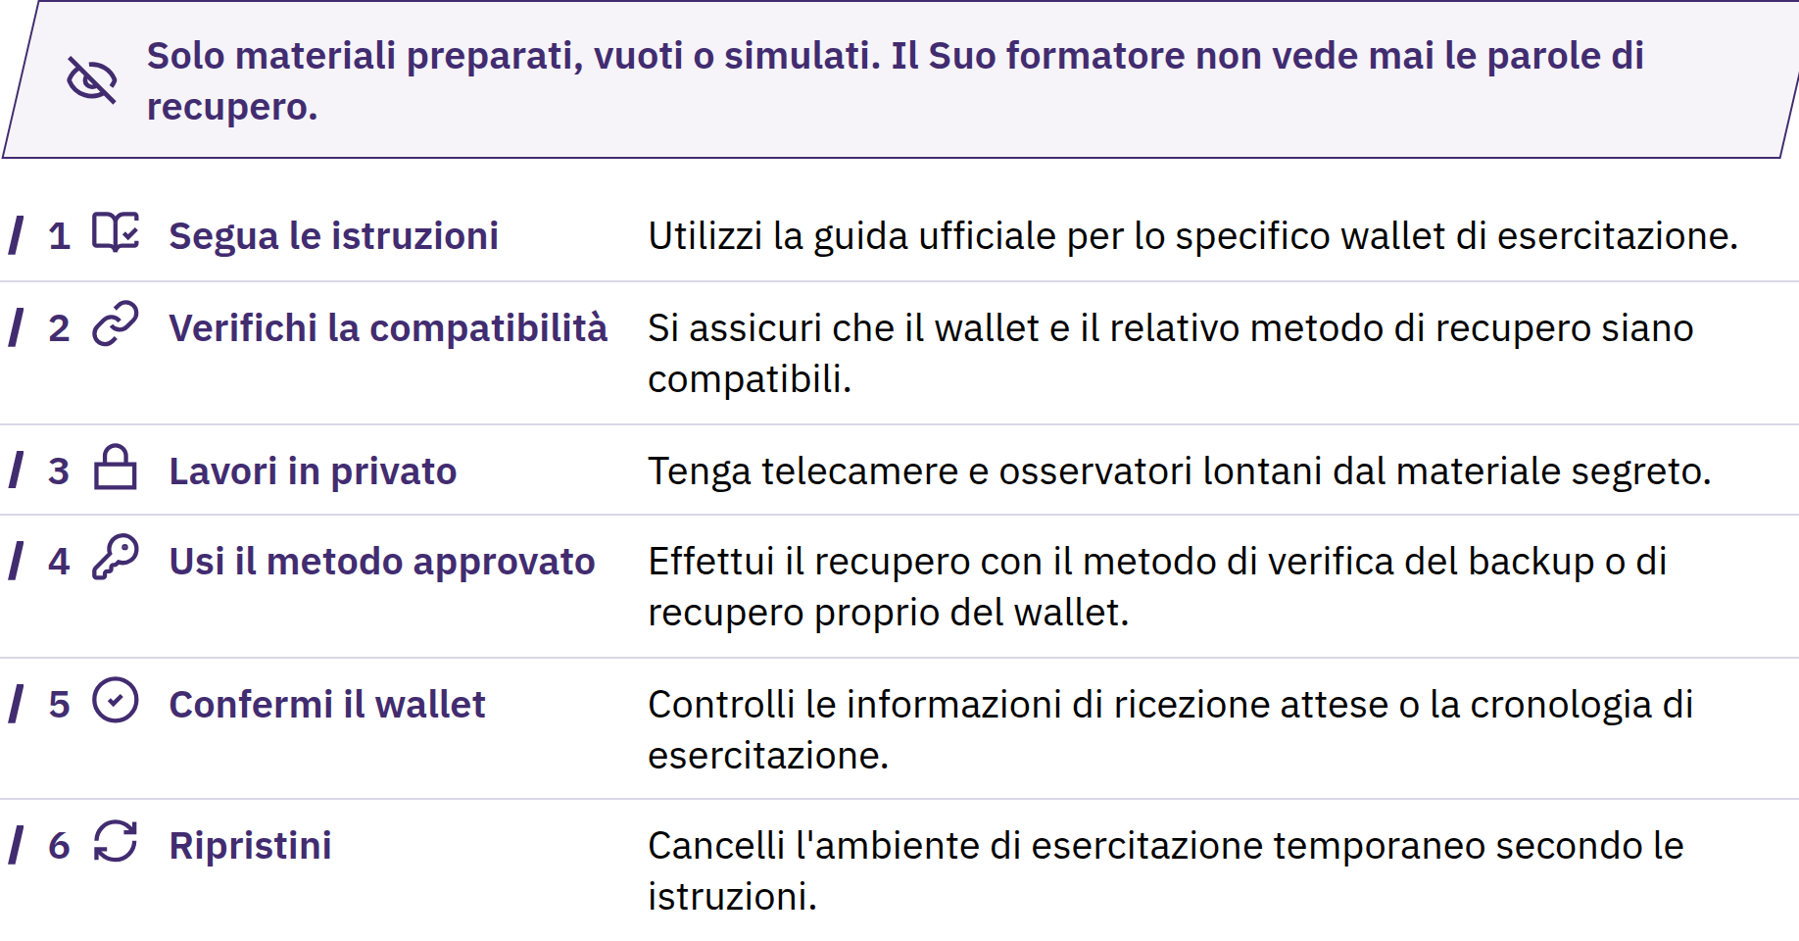

Slide 74
Ricevere Bitcoin
Esercitazione 1: ricevere in sicurezza
Apra il Wallet preparato; scelga Ricevi.
Identifichi se si tratta di on-chain o Lightning.
Condivida solo le informazioni pubbliche di ricezione.
Verifichi con il mittente l'eventuale importo richiesto.
Controlli l'importo e lo stato nel Suo Wallet.
Un messaggio o uno screenshot del mittente non è una prova. «In attesa» è diverso da «confermato»; le conferme non possono rimediare a un indirizzo errato o a una truffa.
Diploma Bitcoin · Modulo 3

Slide 75

Inviare Bitcoin
Esercizio 2: si fermi e controlli prima di inviare
Approvi solo quando tutti i controlli corrispondono. Se i dettagli cambiano, compare un senso di urgenza o qualcuno richiede informazioni segrete, si fermi e verifichi in modo indipendente. Un invio valido è difficile o impossibile da annullare.
Diploma Bitcoin · Modulo 3

Slide 76
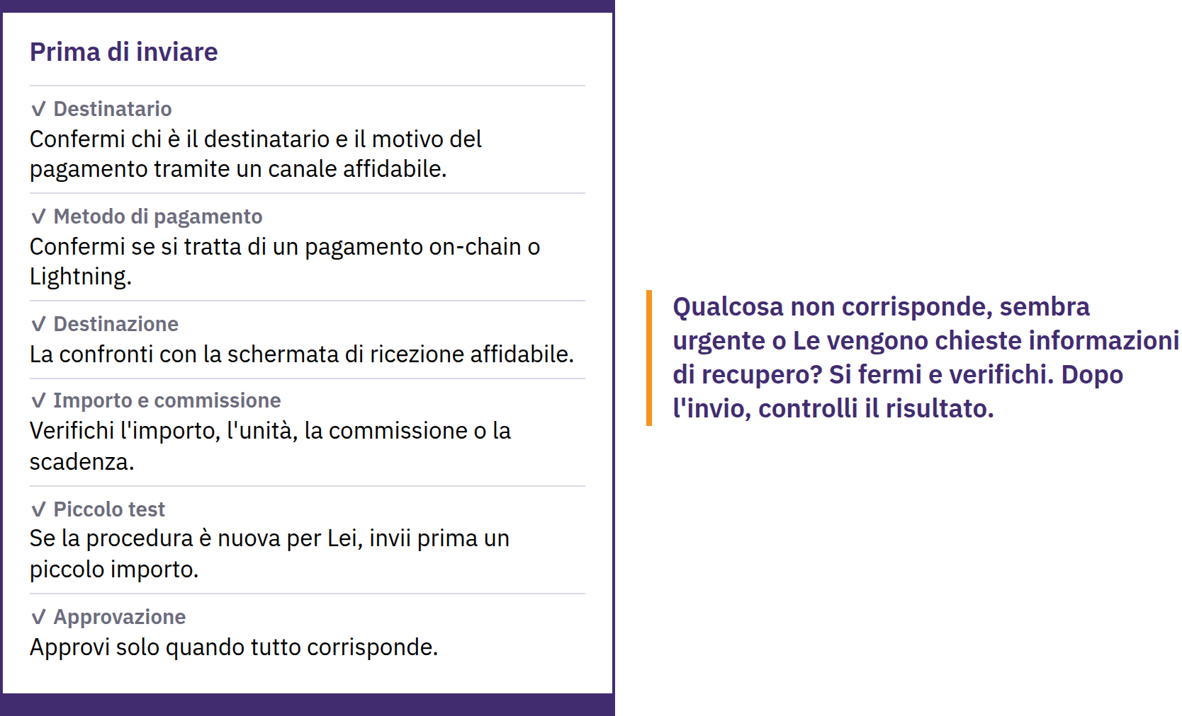

Slide 77
Verifica e transazioni irreversibili
Txid: identificatore di una transazione on-chain
Explorer: interfaccia per consultare i dati pubblici delle transazioni
Verifichi rete, destinatario, importo, commissione, stato e conferme
Trasmissione → in attesa → inclusione in un blocco → conferme successive
Un explorer non può dimostrare l'identità, l'onestà o lo scopo di un pagamento. Non esiste un numero di conferme valido universalmente per ogni pagamento.
Usi esempi preparati; non cerchi l'indirizzo o la transazione personale di uno studente. Le ricerche possono rivelare il Suo interesse al gestore dell'explorer.
Diploma Bitcoin · Modulo 3
Notes:
Le commissioni on-chain dipendono principalmente dai dati della transazione e dalla domanda di spazio nei blocchi, non semplicemente dall'importo inviato. Legga la stima finale; tempi e commissioni possono variare.

Slide 78
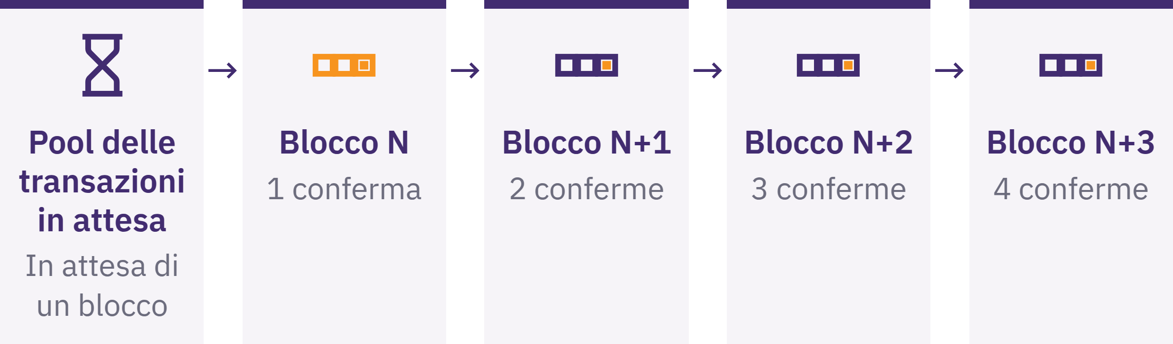

Slide 79

Lista di controllo per la
sicurezza
Esercizio 3: individuare un rischio e fermarsi in sicurezza
Si fermi. Non condivida nulla. Non invii nulla. Chiuda il canale. Verifichi in modo indipendente. Chieda aiuto senza rivelare segreti.
Provi
Individui in un messaggio preparato il segnale d'allarme, la possibile perdita e la prima azione sicura da compiere.
Diploma Bitcoin · Modulo 3
Notes:
Raggiunga siti ufficiali, pagine delle app negli store e contatti in modo indipendente. Verifichi l'editore e il dominio; presti attenzione a pubblicità, messaggi e siti contraffatti. Non prenda mai in prestito denaro per sperimentare.

Slide 80
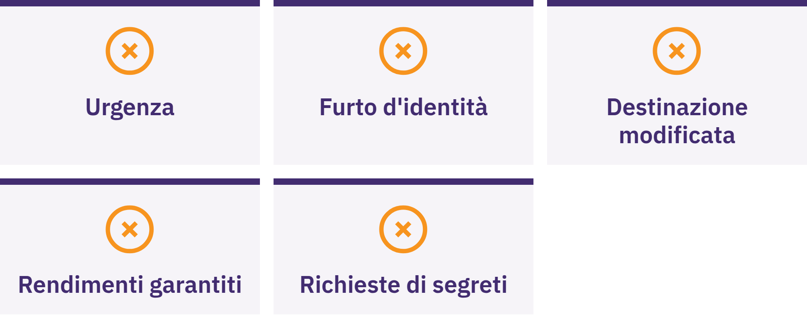

Slide 81

Acquistare e scambiare
Bitcoin
Consapevolezza, non consulenza finanziaria
Confronti il prezzo totale e lo spread, le commissioni di servizio e di prelievo, il controllo delle chiavi, i dati identificativi, il regolamento delle transazioni e le norme locali vigenti.
Nessuna modalità o fornitore è automaticamente il migliore. KYC indica le verifiche dell'identità: possibili vantaggi in termini di conformità normativa o di recupero, ma con rischi legati al collegamento tra dati identificativi e dati di pagamento.
Diploma Bitcoin · Modulo 3

Slide 82
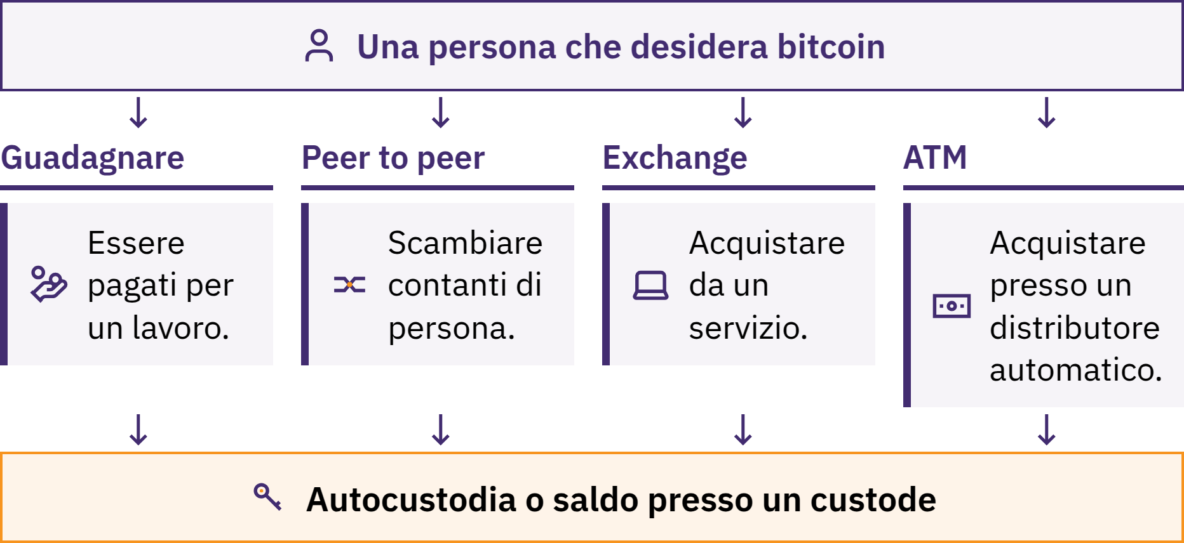

Slide 83
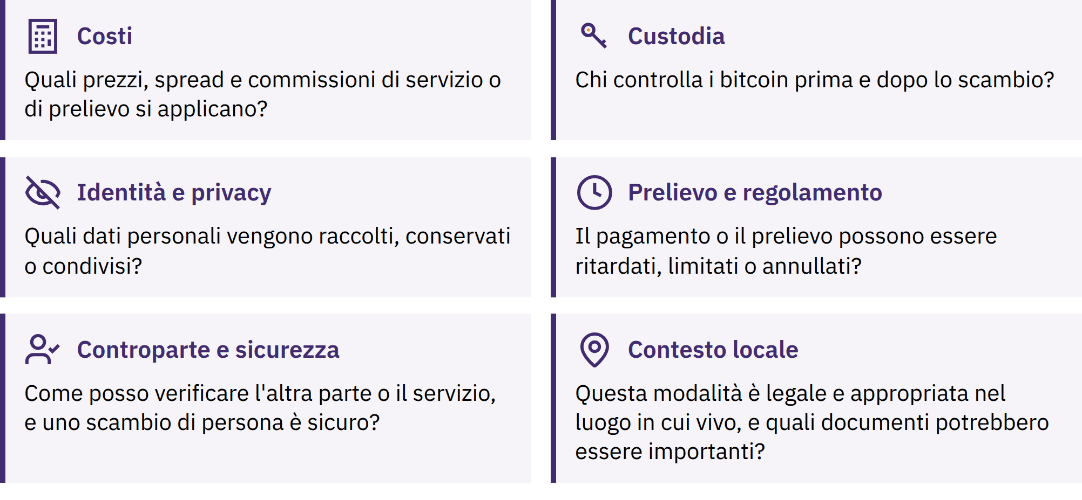

Slide 84
Pagamenti on-chain e Lightning
On-chain: registrazione sulla Blockchain; conferme
Lightning: rete di pagamento di Bitcoin; di solito esito rapido, positivo o negativo
Richieste di ricezione, commissioni, limiti e punti di errore diversi
Abbini la richiesta al metodo di pagamento supportato dal Wallet
Entrambe le modalità possono comportare custodia o dipendenza da un servizio
Lightning non è una moneta separata. Un Wallet Lightning può essere custodial o self-custodial; un pagamento rapido non dimostra l'idoneità a saldi più consistenti.
Alcune app supportano entrambe le modalità, con commissioni o dipendenze aggiuntive. I dettagli su canali, instradamento e liquidità sono trattati nell'apprendimento avanzato.
Diploma Bitcoin · Modulo 3

Slide 85
Pratica guidata
Apra il Wallet predisposto e navighi al suo interno
Completi il percorso di primo accesso approvato
Individui e verifichi le informazioni pubbliche di ricezione
Riceva o simuli in sicurezza una ricezione; verifichi lo stato
Completi o simuli un flusso di ricezione/invio
Dimostri di essere pronto al ripristino senza esporre i segreti
Utilizzi l'ambiente di formazione concordato. In caso di discrepanza si fermi; chieda supporto e ulteriore pratica quando necessario.
Diploma Bitcoin · Modulo 3
Notes:
Riferimento alla fonte: verifica pratica delle competenze osservata da un educatore. La C6 richiede l'osservazione diretta sia delle attività relative a wallet/ricezione sia di quelle relative alla preparazione al ripristino. Sono valide simulazioni, materiali preparati, modelli fisici e alternative senza fondi. Fornisca un riscontro e un'ulteriore opportunità quando necessario. Non mostri a schermo le griglie di valutazione né la gestione amministrativa della valutazione.

Slide 86
Ripasso: che cosa significa la responsabilità
dell'autocustodia?
Punti chiave
Il Wallet gestisce l'accesso; le chiavi autorizzano la spesa
Condivida le informazioni di ricezione; mantenga i segreti offline e riservati
Individui i rischi legati alla custodia, al recupero e ai dispositivi
Verifichi prima di approvare; controlli Lei stesso il risultato
Si fermi quando è sotto pressione; mantenga piccoli gli errori mentre impara
Un amico Le invia una richiesta mentre un servizio di assistenza sconosciuto esige un intervento immediato. Che cosa potrebbe controllare prima di fare qualsiasi cosa?
Un momento di riflessione
Quale controllo di sicurezza si fermerà a fare prima di agire?
Diploma Bitcoin · Modulo 3

Slide 87

Modulo 4
Bitcoin nella Sua comunità
Collegare: In che modo il problema, la soluzione e l'azione sicura si collegano a questa comunità?
Notes:
Il Modulo 4 è obbligatorio e curato dall'educatore. Selezioni l'attività su Bitcoin come denaro più pertinente per il contesto locale e utilizzi i seguenti spunti come opzioni adattabili, non come obbligo di dimostrare ogni strumento o scenario. Verifichi gli strumenti attuali, le norme locali, le infrastrutture e il supporto disponibile. Mantenga le competenze richieste e gli standard di sicurezza del Modulo 3; non inventi fornitori o dettagli locali.

Slide 88
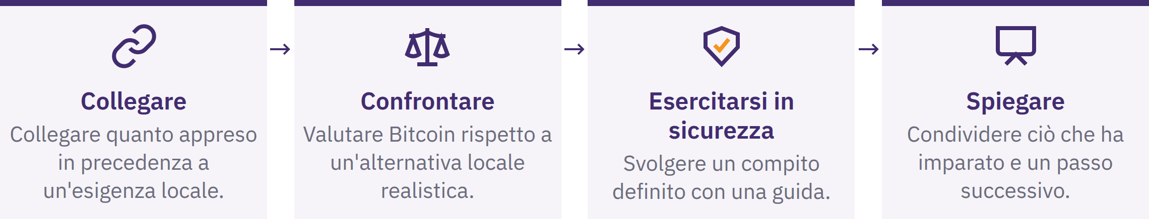
Il Suo modulo locale 4
Annoti il Suo focus locale: problema o opportunità, alternativa, scenario sicuro, principale beneficio e rischio, e prossimo passo sicuro.
Non Le si chiede di adottare Bitcoin né di concludere che sia la scelta migliore. Gli esempi locali non dimostrano che un metodo funzioni ovunque.
Diploma Bitcoin · Modulo 4

Slide 89
Workshop e dimostrazioni
Presentazione: osservare il processo e i rischi
Pratica: seguire con materiali didattici sicuri
Produzione: completare un compito o spiegare una decisione in autonomia
Prima della pratica: strumenti verificati, piani chiari di recupero e di gestione dei fallimenti, rischi noti e un chiaro punto di arresto.
Nessuna pressione a installare software o a divulgare dati finanziari. È disponibile un'alternativa offline o senza fondi. Qualsiasi importo reale deve essere abbastanza piccolo da far sì che una perdita totale resti una lezione, non una crisi.
Diploma Bitcoin · Modulo 4
Notes:
Scelga l'attività di partenza pertinente: confronto tra soluzioni di custodia, verifica della schermata di ricezione, confronto tra percorsi di pagamento, verifica di una transazione preparata, confronto dei costi di instradamento, risposta a una truffa, flusso per commercianti/donazioni o verifica delle risorse. Se necessario, si rivolga a esperti locali.

Slide 90
Strumenti e risorse Bitcoin locali
Scopo e alternativa realistica
Controllo delle chiavi e recupero
Editore, dominio o scheda dell'app autentici
Stato open source, revisione e manutenzione
Privacy, costo totale, compatibilità e assistenza
Norme e restrizioni locali vigenti
Annoti lo strumento/la versione, la data della verifica, la custodia, l'uso principale, il vantaggio, il rischio, il metodo di recupero e l'alternativa.
Gli strumenti citati sono esempi didattici datati, non raccomandazioni né garanzie di sicurezza, disponibilità, basso costo o idoneità. Li verifichi di nuovo prima di un utilizzo reale.
Diploma Bitcoin · Modulo 4

Slide 91
Pagamenti Lightning
Invoice: richiesta di un pagamento specifico; può includere importo e scadenza
Indirizzo Lightning: identificativo di instradamento supportato da un fornitore, spesso simile a un indirizzo email
Verifichi custodia, modalità di finanziamento, backup, commissioni e limiti
Individui la gestione degli errori e la conferma del destinatario
Un indirizzo Lightning non è un account email; dipende dal fornitore o dal dominio che lo supporta. Verifichi la richiesta finale prima di approvare.
Un piccolo pagamento andato a buon fine non dimostra la sicurezza per saldi più consistenti.
Diploma Bitcoin · Modulo 4

Slide 92
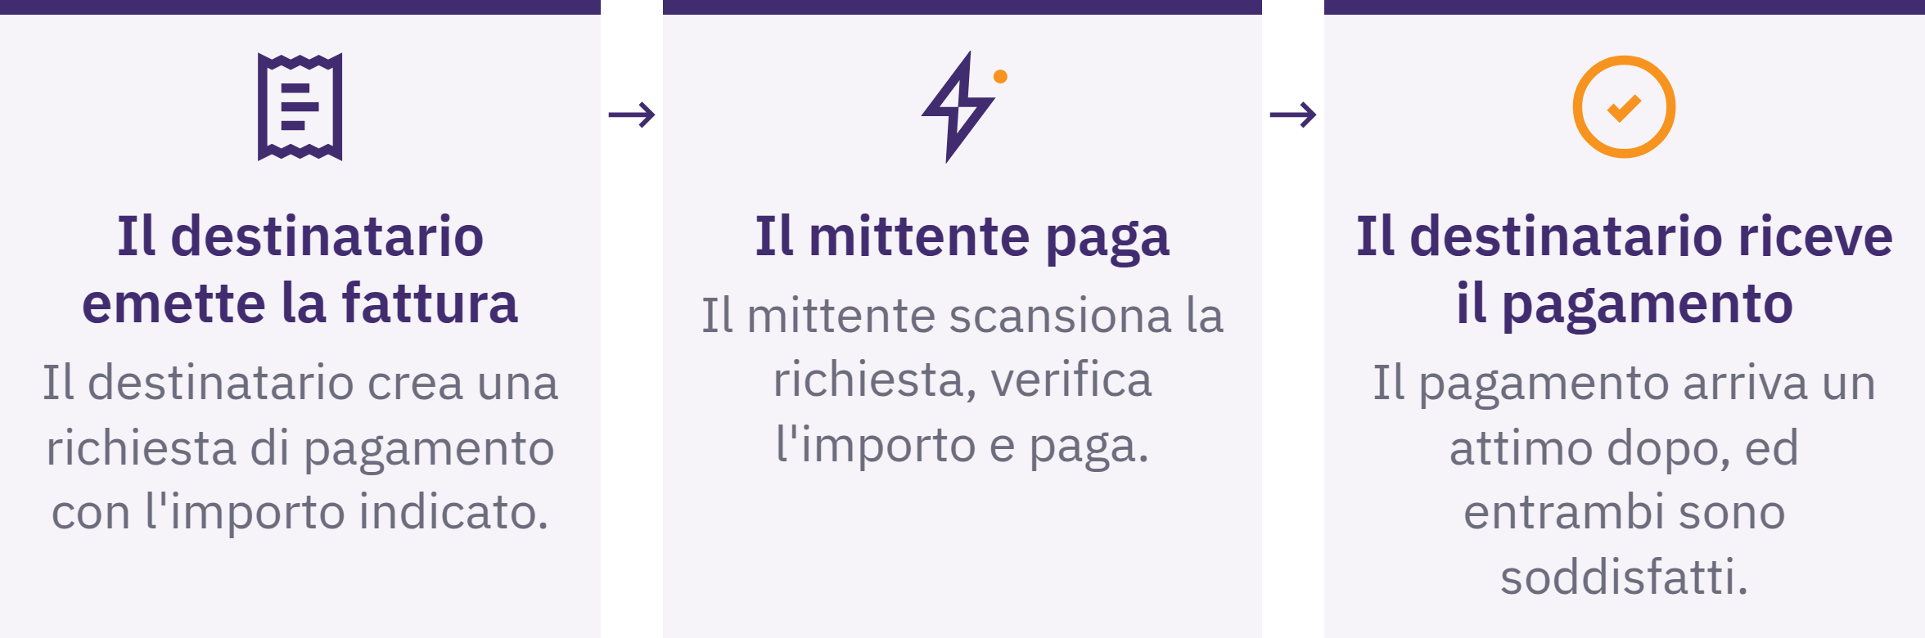

Slide 93
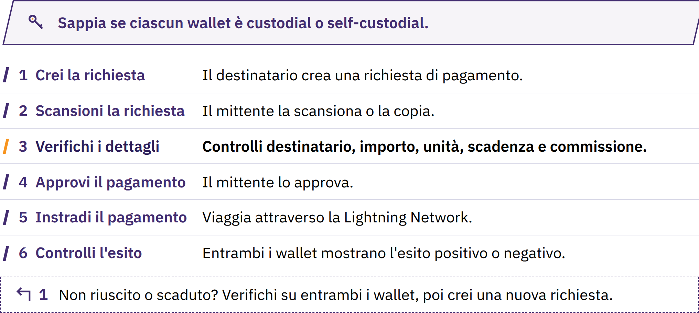

Slide 94
Pagamento Lightning guidato
Il destinatario crea la richiesta corretta.
Il mittente la scansiona o la copia.
Controlli destinatario, importo, unità, commissione ed eventuale scadenza.
Approvi solo quando i dettagli corrispondono.
Entrambe le parti verificano il risultato nel proprio wallet.
Spieghi i rischi legati alla custodia e agli errori.
Utilizzi esercitazioni preparate o approvate, con poste in gioco ridotte. Si fermi se il risultato è diverso da quanto previsto; verifichi prima di procedere oltre.
Diploma Bitcoin · Modulo 4

Slide 95
Uso di Bitcoin nella vita quotidiana
Guadagnare: prezzi, tempistica, volatilità, registrazioni e custodia
Risparmiare: uso futuro; il prezzo può scendere bruscamente
Ricevere e inviare: richiesta corretta, regolamento, percorso e commissioni
Spendere: exchange rate, politica del commerciante ed effetti fiscali
Prezzi e contabilità: BTC/sats; potrebbero comunque servire registrazioni in valuta fiat
Donare: verificare la richiesta del destinatario reale
Quale problema viene affrontato? In questo caso Bitcoin è migliore dell'alternativa disponibile? Quale nuovo rischio o responsabilità emerge?
Diploma Bitcoin · Modulo 4

Slide 96

Spendere e ricevere a livello
locale
Un piccolo acquisto
Quale percorso è adatto a un pagamento piccolo e rapido?
Chi richiede il pagamento; chi verifica importo e unità?
E se “inviato” e “ricevuto” non coincidono?
Pagamento per un lavoro
Unità di prezzo, momento del cambio, chi paga le commissioni?
Custodia, registrazioni, gestione sicura?
Diploma Bitcoin · Modulo 4
Notes:
Utilizzi un articolo di basso valore o una simulazione. Spieghi l'intero flusso prima di approvare il pagamento.
Selezioni gli scenari della guida o li adatti all'attività locale. Mantenga le consegne rivolte agli studenti ed eviti di presentare un'accettazione ipotetica come se si trattasse di un esercente locale realmente presente in elenco.

Slide 97
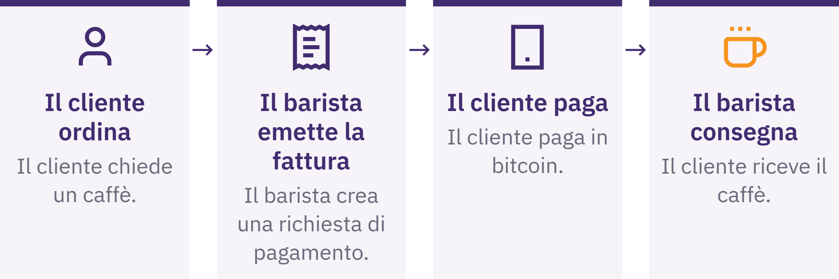

Slide 98
Trasferimenti locali, rimborsi e donazioni
Trasferimento in famiglia: confronti il percorso completo, il costo totale, i tempi, la custodia e ciò che desidera il destinatario
Rimborso: verifichi la richiesta del cliente; utilizzi un nuovo indirizzo per il rimborso; concordi commissioni e documentazione
Donazione comunitaria: verifichi la richiesta; individui chi controlla le chiavi e i backup e il percorso di pagamento
Concili la trasparenza con la privacy dei donatori; controlli la documentazione richiesta
Diploma Bitcoin · Modulo 4
Notes:
Utilizzi lo scenario di partenza più adatto all'attività locale selezionata. Un rimborso è un nuovo pagamento, non lo storno della transazione on-chain originale.

Slide 99
Percorsi locali di ingresso e di uscita
Ingresso (on-ramp): valuta locale, lavoro o beni → bitcoin
Uscita (off-ramp): bitcoin → valuta locale, beni o servizi
Confronti due percorsi locali con un'opzione esistente non basata su Bitcoin
Importo totale ricevuto, tempi, custodia, privacy, rischio di storno e punti di vulnerabilità
Verifichi il prelievo verso chiavi da Lei controllate; un saldo interno potrebbe restare soltanto un credito
Per uno scambio di persona, scelga un luogo pubblico adatto, eviti di portare contanti non necessari, si faccia accompagnare da una persona di fiducia quando opportuno, verifichi il pagamento prima di andarsene e rispetti la legge locale. Non riveli quanto possiede né come lo custodisce.
Diploma Bitcoin · Modulo 4
Notes:
Tra le fonti possibili rientrano il lavoro, lo scambio diretto, i broker, gli sportelli ATM, gli esercenti, i servizi di conversione e le economie circolari. Utilizzi dati locali aggiornati e verificati oppure uno scenario chiaramente fittizio.

Slide 100
Compromessi tra KYC e no-KYC
KYC: verifiche dell'identità; possibili vantaggi in termini di accesso bancario, limiti, conformità normativa o recupero dei fondi
Rischio per i dati: collegamenti duraturi tra identità e pagamenti, violazioni dei dati, usi impropri o restrizioni
No-KYC: potenzialmente minore raccolta di dati sull'identità
Possibili prezzi più alti, minore liquidità, meno assistenza, frodi o restrizioni legali
Nessuna delle due etichette è automaticamente la migliore. Non violi la legge locale e non si esponga a pericoli fisici per tutelare la Sua privacy; in caso di dubbio, si rivolga a consulenti locali qualificati e aggiornati.
Diploma Bitcoin · Modulo 4
Notes:
Confronti la conservazione dei dati, i collegamenti on-chain, le controparti, la protezione dalle frodi, i limiti, le commissioni e la gestione delle controversie.

Slide 101
Economie circolari
Un'economia circolare Bitcoin mette in relazione persone che, volontariamente, guadagnano, spendono, risparmiano e scambiano bitcoin all'interno di una comunità.
Lavoratori → clienti → commercianti → fornitori
Dove circola il valore o dove viene convertito in valuta fiat?
Chi fornisce formazione e supporto tecnico?
Cosa succede se la connettività viene a mancare?
Chi si fa carico dei rischi di custodia e di prezzo?
I numeri dell'adozione, da soli, non dimostrano l'utilità. Una domanda, strumenti, formazione o sicurezza insufficienti possono spezzare il circuito; eviti di dipendere da omaggi o da un unico organizzatore che gestisca ogni pagamento.
Diploma Bitcoin · Modulo 4

Slide 102

Diploma Bitcoin · Modulo 4

Slide 103
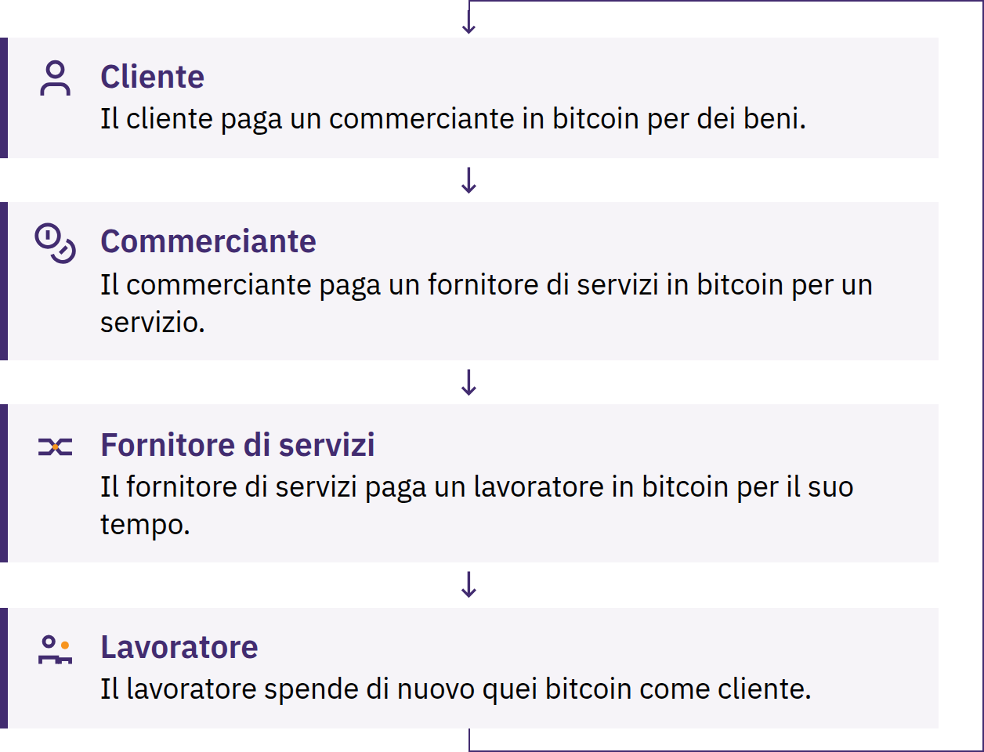

Slide 104
Casi d'uso per commercianti o comunità
Unità di prezzo e metodo di pagamento
Controllo delle chiavi, accesso del personale, sicurezza dei dispositivi e backup
Conferma, ricevute, rimborsi ed errori
Conversione, registrazioni, tasse e assistenza
Pianifichi per un guasto del wallet o della rete
Un unico organizzatore che detiene fondi condivisi è un custode e un punto di fiducia. I fondi condivisi richiedono regole trasparenti, registrazioni, controlli di accesso e, ove opportuno, una verifica legale.
Diploma Bitcoin · Modulo 4
Notes:
Definisca il successo in base al problema risolto, non al numero di transazioni.

Slide 105
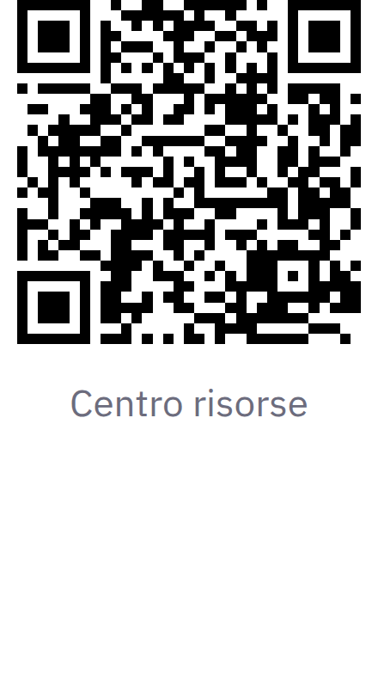
Mappe delle risorse locali e scoperta delle
comunità
Trovi esercenti, educatori, meetup e risorse della comunità
Controlli la data; verifichi in modo indipendente
Porti con sé un metodo alternativo per pagare o partecipare
Far parte della comunità non è una prova di affidabilità
Non riveli mai le parole di recupero, i saldi, l'indirizzo di casa o le misure di sicurezza durante un meetup. Diffidi di offerte di gestione degli investimenti, di scambi privati, di richieste di aiuto urgente e di rendimenti garantiti.
Diploma Bitcoin · Modulo 4

Slide 106
Ripasso: colleghi tutto questo alla Sua comunità
Completi l'attività individualmente, poi confronti il Suo ragionamento con il Suo gruppo.
Quale esigenza locale e quale funzione della moneta erano coinvolte?
Quale alternativa realistica ha preso a confronto?
On-chain, Lightning o entrambi? Chi controllava le chiavi?
Il vantaggio più forte, il rischio più serio e il possibile punto di fallimento?
In che modo la legge, le infrastrutture, la lingua o la cultura hanno influito sul risultato?
Quali prove supportano un passo successivo responsabile, se ce n'è uno?
Diploma Bitcoin · Modulo 4
Notes:
Osservi l'attività locale sull'uso di Bitcoin come denaro scelta dall'educatore e la spiegazione dello studente su scopo, alternativa, compromessi, possibile insuccesso e passo successivo. Non mostri a schermo punteggi, griglie di valutazione e gestione della valutazione.

Slide 107
Punti chiave e un momento di riflessione
Parta da un'esigenza locale e da un'alternativa realistica
Osservi, si eserciti in sicurezza, poi spieghi o dimostri
Verifichi strumenti, custodia, costi, privacy e normative locali vigenti
Confermi il metodo di pagamento e il risultato; preveda un piano in caso di fallimento
Una partecipazione utile alla comunità è volontaria e protegge le persone
Un momento di riflessione
Quale domanda porrebbe prima di decidere se un percorso con Bitcoin risponde a un'esigenza locale?
Diploma Bitcoin · Modulo 4

Slide 108


